Slide 1

KNOW
migraña
Dolor

Slide 2
Comité de Desarrollo del Módulo de Migraña
Işin Ünal-Çevik, MD, PhD Neurologist, Neuroscientist and Dolor Specialist Ankara, Turkey Peter Goadsby, MD, PhD Neurologist UK/USA Michel Lanteri-Minet, MD, PhD Neurologist Nice, France | Raymond L. Rosales, MD, PhD Neurologist Manila, Philippines Stewart Tepper, MD, PhD Neurologist Cleveland, USA
Este programa es patrocinado por Pfizer Inc.
Notes:
Notas del Speaker
Por favor agradezca a los miembros del comité de desarrollo.

Slide 3
Objetivos de aprendizaje
Al terminar este módulo, los participantes serán capaces de:
Entender la patofisiología de la migraña
Discutir la prevalencia de la migraña
Reconocer los signos y síntomas de la migraña
Evaluar el impacto de la migraña en la calidad de vida de los pacientes y en su habilidad para trabajar
Aplicar criterios diagnósticos en el momento apropiado
Entender las metas del manejo de la migraña
Entender el impacto de la migraña y las comorbilidades
Seleccionar las estrategias farmacológicas y no-farmacológicas apropiadas para el manejo de migraña
Notes:
Notas del Speaker
Esta slide menciona los objetivos de aprendizaje de este módulo "Conoce la Migraña". Por favor revísalos con los participantes.

Slide 4

Clasificación de Cefalea
1988: International Headache Society (IHS)
2003: International Clasificación de trastornos por cefalea-II (ICHD-II)
2013: ICHD-III-beta: Headache Classification Committee de IHS: The International Classification of Headache Disorders, 3rd edition (beta version)
Tenga acceso a la clasificación IHS actual:
Los participantes deben consultar tanto la clasificación como las notas adjuntas para información completa
ICHD-3, International Classification of Headache Disorders – 3rd Edition, Beta
Notes:
Notas del Speaker
Esta slide describe la Historia de la clasificación de la cefalea, desde la clasificación de 1988 por la International Headache Society (IHS) hasta la versión actual (2013) de la clasificación.
Referencia
Headache Classification Committee of the International Headache Society (IHS). The International Classification of Headache Disorders, 3rd edition (beta version). Cephalalgia. 2013;33(9):629-808.

Slide 5
ICHD-3, Clasificación Internacional de Trastornos por Cefalea (3rd Edición, Versión Beta)
Parte Uno: Las cefaleas Primarias
Migraña Cefalea tipo tensión Cefalalgia trigémino autonómica Otros trastornos por cefalea primaria
Parte Dos: Las Cefaleas Secundarias
Cefalea atribuida a trauma o lesión a la cabeza y/o cuello Cefalea atribuida a trastorno craneal o vascular cervical Cefalea atribuida a trastorno intracraneal no-vascular Cefalea atribuida a una sustancia o su retiro Cefalea atribuida a infección Cefalea atribuida a trastorno de la homeostasis Cefalea o dolor facial atribuidos a un trastorno del cráneo, cuello, ojos, oídos, nariz, senos, dientes, boca, u otra estructura facial o cervical Cefalea atribuida a trastorno psiquiátrico
Parte Tres: Neuropatías craneales dolorosas, Otros Dolores Faciales y Otras Cefaleas
Neuropatías craneales dolorosas y otros dolores faciales Otros trastornos por cefaleas
ICHD = International Classification of Headache Disorders
Headache Classification Committee of the International Headache Society (IHS). Cephalalgia. 2013;33(9):629-808.
Notes:
Notas del Speaker
Esta slide describe la clasificación de cefalea primaria y secundaria y de neuropatías craneales dolorosas, otros dolores faciales y otras cefaleas de acuerdo con la clasificación más reciente por la International Headache Society (IHS).
Referencia
Headache Classification Committee of the International Headache Society (IHS). The International Classification of Headache Disorders, 3rd edition (beta version). Cephalalgia. 2013;33(9):629-808.

Slide 6
Trastornos Por Cefalea
Entre los trastornos más comunes del sistema nervioso
Asociados con
  Carga personal del dolor
    Impacto negativo del dolor
    Calidad de vida reducida
    Discapacidad
  Carga del dolor para la sociedad
    Costos directos
    Costos indirectos
Una minoría de personas con trastornos por cefaleas diagnosticada correctamente
La cefalea ha sido subestimada, subdiagnosticada, y sub-tratada en todo el mundo
WHO 2012. Headache disorders. Available at: http://www.who.int/mediacentre/factsheets/fs277/en/. Accessed March 31, 2015.
Notes:
Notas del Speaker
Esta slide proporciona información general acerca de los trastornos por cefalea. Los trastornos por cefalea están asociados con una carga importante tanto personal como para la sociedad. Desafortunadamente, la mayoría de las personas con trastornos por cefalea no son diagnosticadas apropiadamente. A nivel mundial, la cefalea ha sido subestimada, infra-reconocida, e infra-tratada.
Referencia
World Health Organization. Headache disorders. Fact sheet number 277. 2012. Available at: http://www.who.int/mediacentre/factsheets/fs277/en/. Accessed March 31, 2015.

Slide 7
¿Qué es la migraña?
Un trastornos del sistema nervioso central
Síndrome clínico común
  Caracterizado por ataques episódicos recurrentes de cefalea de naturaleza pulsátil e intensidad moderada a severa, que no sirve para un propósito específico
La migraña puede estar acompañada por los siguientes síntomas
  Aura
  Náusea/Vómito
  Sensibilidad a la luz (fotofobia)
  Sensibilidad al sonido (fonofobia)
  Sensibilidad al movimiento de la cabeza
La vulnerabilidad a la migraña es heredada en muchas personas
Lance JW, Goadsby PJ. Mechanism and Management of Headache. London, England: Butterworth-Heinemann; 1998; Silberstein SD, Lipton RB, Goadsby PJ. Headache in Clinical Practice. 2nd ed. London, England: Martin Dunitz; 2002; Olesen J, Tfelt-Hansen P, Welch KMA. The Headaches. 2nd ed. Philadelphia, PA: Lippincott Williams & Wilkins; 2000.
Notes:
Notas del Speaker
La migraña es un trastorno neurobiológico complejo que ha sido reconocido desde la antigüedad.
Las principales características de la migraña son cefalea, que es usualmente pulsante y generalmente unilateral, y características asociadas de náusea, sensibilidad a la luz, al sonido y exacerbación con el movimiento de la cabeza. Para muchos personas, la vulnerabilidad a la migraña ha sido heredada.
Por mucho tiempo la migraña ha sido considerada como un trastorno vascular debido a la naturaleza pulsante del dolor. Sin embargo, los cambios vascular no proporcionan suficiente explicación de la patofisiología de la migraña. Hasta una tercera parte de los pacientes no tienen dolor pulsante. Estudios modernos de imágenes han demostrado que los cambios vasculares no están ligados al dolor y que los cambios en el diámetro no están ligados al tratamiento. La migraña debe ser considerada como una cefalea neurovascular.
Referencias
Lance JW, Goadsby PJ. Mechanism and Management of Headache. London, England: Butterworth-Heinemann; 1998.
Silberstein SD, Lipton RB, Goadsby PJ. Headache in Clinical Practice. 2nd ed. London, England: Martin Dunitz; 2002.
Olesen J, Tfelt-Hansen P, Welch KMA. The Headaches. 2nd ed. Philadelphia, PA: Lippincott Williams & Wilkins; 2000.

Slide 8
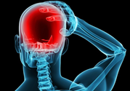
Clasificación de Migraña
Migraña sin aura
Ataques recurrentes
Ataques y síntomas asociados con migraña las últimas 4-72 horas
Migraña con aura (Migraña con aura típica, Migraña con aura del troncoencéfalo, migraña hemiplégica, migraña retinal)
Síntomas visuales y/o sensoriales y/o del habla/lenguaje y/o debilidad motora
Desarrollo gradual de aura
  Cuando menos un síntoma se disemina gradualmente en ≥5 minutos
  Los síntomas duran ≥5 y ≤60 minutos
Pueden ser síntomas positivos o negativos o una mezcla
Reversibilidad total
Migraña crónica
En un paciente con migraña episódica previa
Cefalea ≥15 días/mes por >3 meses
La cefalea tiene características de migraña en ≥8 días/mes
Headache Classification Committee of the International Headache Society (IHS). Cephalalgia. 2013;33(9):629-808.
Notes:
Notas del Speaker
Esta slide proporciona los criterios de clasificación para migraña sin aura, migraña con aura típica, y migraña crónica de acuerdo con la International Headache Society (IHS).
Referencia
Headache Classification Committee of the International Headache Society (IHS). Cephalalgia. 2013;33(9):629-808.

Slide 9

¿cuáles son los tipos más comunes de CEFALEAS que atiende en su práctica?
Notes:
Notas del Speaker
Plantea a los participantes la pregunta que aparece en la slide para estimular la discusión.
Sugiere hacer un sondeo.

Slide 10
Patofisiología de la migraña

Slide 11
Sensibilización Central/Alodinia en Migraña
Dolor inflamatorio
3)Tálamo
La sensibilidad sensorial aumenta durante un ataque de migraña
Los síntomas son regulados por mecanismos centrales o periféricos
  La sensibilización periférica da lugar a dolor pulsante y exacerbación del dolor con el movimiento
  La Sensibilización Central da lugar a alodinia cutánea
2) Neuronas de la
médula espinal
en la base del
cráneo
1) Ganglio del trigémino
Neuronas sensibilizadas
Neuronas normales
American Headache Society. Brainstorm. 2004. Available at: http://www.americanheadachesociety.org/assets/1/7/Book_-_Brainstorm_Syllabus.pdf. Accessed 04 December, 2014.
Notes:
Notas del Speaker
Esta slide describes la sensibilización central/alodinia (dolor debido a un estímulo que usualmente no provoca dolor) en migraña. Durante a ataque de migraña, la sensibilidad sensorial aumenta y los síntomas son regulados por mecanismos centrales o periféricos. Dolor pulsante y exacerbación de dolor son el resultado de la sensibilización periférica, mientras que la alodinia cutánea resulta de sensibilización central.
Observa que esta slide se refiere únicamente a los ataques agudos de migraña. No incluye los efectos secundarios de la migraña. La sensibilización central puede persistir en algunos pacientes y está involucrada en la progresión de migraña crónica. Por eso es importante evaluar las en los pacientes con migraña.
Referencia
American Headache Society. Brainstorm. 2004. Available at: http://www.americanheadachesociety.org/assets/1/7/Book_-_Brainstorm_Syllabus.pdf. Accessed 04 December, 2014.

Slide 12
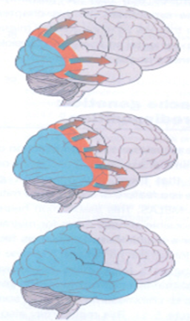
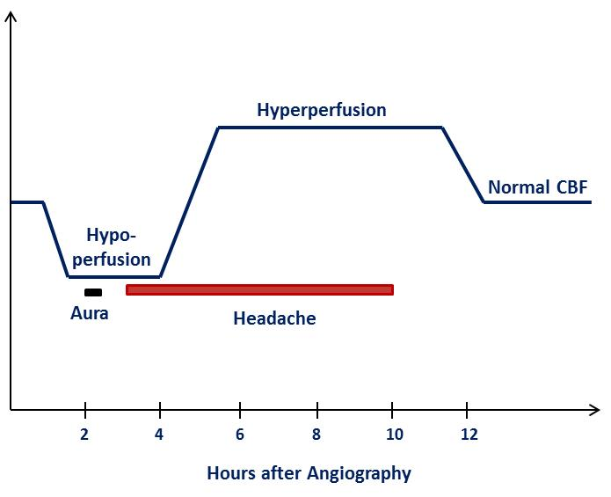
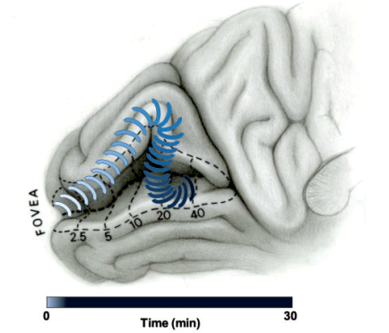
Migraña con Aura
Temporización relativa de flujo sanguíneo cerebral (FSC), aura, y cefalea*
Hiperperfusión
CBF normal
Hipoper-fusión
Cefalea
B
Horas después de la Angiografía
FSC = flujo sanguíneo cerebral
*Estudio original refutando la hipótesis vascular de la migraña
Olesen J et al. Ann Neurol. 1990;28(6):791-8.
Notes:
Notas del Speaker
Puntos clave:
Solo 15% de los pacientes experimenta la clásica “marcha lenta” de los síntomas de migraña con aura.
El aura es una activación neurológica lenta de la corteza.
La hiperemia inicial es seguida por oligohemia, que se disemina desde la corteza occipital a una tasa de 2 a 6 mm/min.
Los síntomas del aura de la migraña son espectaculares y en ocasiones aterradores. Aunque la mayoría de los pacientes con migraña nunca tendrán aura, se ha puesto mucha atención al fenómeno. La clásica progresión lenta de los síntomas es experimentada únicamente por el 15%, mientras que trastornos menos específicos cubren todo el campo visual en cerca del 25% de los pacientes.
Lashley calculó que la tasa de la característica marcha lenta de los síntomas es de 3 mm/min (1), que corresponde a la tasa de la oligohemia diseminada observada en estudios de flujo sanguíneo cerebral durante el aura (2,3). Un estudio con tomografía de emisión de positrones (PET) de migraña espontánea demostró una oligohemia bilateral diseminada, que estableció que el fenómeno ocurre en los pacientes de migraña (4). Debido a que la cefalea inicia cuando el flujo sanguíneo aun es reducido (3), es improbable que la vasodilatación sea una causa del dolor.
Referencias
Olesen J, Friberg L, Olsen TS, et al. Timing and topography of cerebral blood flow, aura, and headache during migraine attacks. Ann Neurol. 1990;28(6):791-8.
Woods RP, Iacoboni M, Mazziotta JC. Brief report: bilateral spreading cerebral hypoperfusion during spontaneous migraine headache. N Engl J Med. 1994;331(25):1689-92.

Slide 13
Prevalencia De Migraña

Slide 14
Prevalencia de la Migraña
La prevalencia de migraña en la población general es de 10 a 12%
  La prevalencia de migraña crónica es de 2 a 4%
30
25
Mujeres
20
Hombres
Prevalencia de migraña (%)
15
10
5
0
0
20
30
40
50
60
70
80
100
Edad (años)
*Sintomática al menos una vez el último año
WHO 2012. Headache disorders. Available at: http://www.who.int/mediacentre/factsheets/fs277/en/. Accessed 20 May, 2015; 2. Lipton RB, Stewart WF, Diamond S, Diamond ML, Reed M. Headache. 2001;41:646-57.
Notes:
Notas del Speaker
La prevalencia de la migraña es una curva en U invertida en hombres y mujeres. La prevalencia aumenta durante la vida adulta temprana y después cae en la edad mediana en ambos géneros. En todas las edades post-pubertad, la migraña es considerablemente más común en mujeres que en hombres.
Aunque la prevalencia de la migraña varía con la edad, es más prevalente entre las edades de 25 y 55 años.
A edades púberes, la tasa de inicio de migraña es realmente un poco más alta en hombres que en mujeres pero a todas las edades púberes la incidencia es mayor en niñas que en niños. La incidencia de migrañas sin aura aumenta al máximo alrededor de la edad de 12 en los niños y a la edad de 15 en niñas. Aunque la mitad de todos los inicios de migraña empiezan antes de la edad de 20 años, la migraña puede iniciar a la edad de 1 año.
Referencias
Lipton RB, Stewart WF, Diamond S et al. Prevalence and burden of migraine in the United States: data from the American Migraine Study II. Headache. 2001;41(7):646-57.
Stewart WF, Linet MS, Celantano DD, et al. Age- and sex-specific incidence rates of migraine with and without visual aura. Am J Epidemiology. 1991;134:1111-20.
World Health Organization. Headache disorders. Fact sheet number 277. 2012. Available at: http://www.who.int/mediacentre/factsheets/fs277/en/. Accessed 20 May, 2015.

Slide 15

Heredabilidad de la Migraña:
Cuando los Pacientes Preguntan “¿Por Qué a Mí?”
Los estudios han identificado 13 variantes
asociadas con migraña señalando genes
que se agrupan en vías para la neurotransmisión
glutamatérgica, función sináptica, sensibilización
del dolor, metaloproteinasas, y vasculatura
La contribución patogénica individual
de cada variante genética es difícil de evaluar
  tamaños de efecto pequeños e interacciones complejas
Seis genes con tamaños de efecto grandes identificados en pacientes con síndromes de migraña monogénica rara en los que la migraña hemipléjica y no-hemipléjica con o sin aura son parte de una espectro clínico más grande
Modelos de ratón transgénico con mutaciones en el gen del síndrome de migraña monogénica humana mostraron características similares a la migraña y mayor susceptibilidad a depresión de diseminación cortical
Ferrari MD et al. Lancet Neurol. 2015;14:65-80.
Notes:
Notas del Speaker
Existe un componente genético importante en las migrañas, como muestra un estudio reciente en modelos en ratones. Se han identificado trece variantes asociadas con migraña que apuntan a genes que se agrupan en vías para neurotransmisión glutamatérgica, función sináptica, sensibilización de dolor, metaloproteinasas, y vasculatura. Sin embargo, debido a los tamaños de efecto pequeños e interacciones complejas, la contribución patogénica individual de cada variante de gen de la migraña es difícil de evaluar.
Se han identificado seis genes con tamaños de efecto grandes en pacientes con raros síndromes de migraña monogénica en los que la migraña hemipléjica y no-hemipléjica con o sin aura son parte de un espectro clínico más amplio. Además, los modelos en ratones transgénicos con mutaciones en el gen del síndrome de migraña monogénica humano han mostrado características similares a las de la migraña y una mayor susceptibilidad a depresión cortical diseminada típica de migraña.
Referencia
Ferrari MD, Klever RR, Terwindt GM et al. Migraine pathophysiology: lessons from mouse models and human genetics. Lancet Neurol. 2015;14:65-80.

Slide 16
Cambios Hormonales e Incidencia de Migraña sin Aura en Mujeres
PROG
LH
EST
hcG
FSH
incidencia
migraña
NIVELES DE HORMONAS EN SANGRE
7
14
21
28
4
8
12
16
20
24
28
32
36
40
30
40
50
60
70
Días
Semanas
Edad (años)
CICLO MENSTRUAL
EMBARAZO
MENOPAUSIA
Sacco S et al. J Headache Dolor. 2012;13:177-89.
Notes:
Notas del Speaker
Durante los años reproductivos de una mujer, la menstruación es uno de los eventos más importantes relacionados con la ocurrencia de los ataques de migrañas. En comparación con todas las demás fases del ciclo menstrual, la incidencia de migraña sin aura (MwA, por sus siglas en inglés) es mayor durante una ventana de 5-días que inicia 2 días antes de que comience la menstruación y continúa durante los primeros 3 días de la menstruación.
Estudios epidemiológicos han mostrado que la mayoría de las mujeres con migraña notan una mejora notable y creciente de sus ataques durante el embarazo, desde el primero hasta el tercer trimestre. La mejora es más probable en mujeres con una historia de migraña menstrual. Si la migraña no mejora al término del primer trimestre es probable que continúe durante todo el embarazo. Un pequeño número de mujeres embarazadas experimentan un empeoramiento de su migraña, mientras que otras pueden desarrollar migrañas de novo. El empeoramiento usualmente ocurre durante el primer trimestre e involucra a mujeres que padecen migraña con aura (MA) más que a mujeres con MwA. La mayoría de las migrañas de novo durante el embarazo son MA.
Durante la transición a la menopausia algunas mujeres pueden experimentar un empeoramiento del ataque de migrañas. Sin embargo, la postmenopausia está asociada con un periodo de calma (descanso). La menopausia natural está asociada son menor prevalencia de migraña en comparación con la menopausia quirúrgica. Entre más largo es el intervalo desde el inicio de la menopausia, mayor es la asociación con la mejora.
Referencia
Sacco S, Ricci S, Degan D, Carolei A. Migraine in women: the role of hormones and their impact on vascular diseases. J Headache Pain. 2012;13: 177-89.

Slide 17
Embarazo y migrañas
La mayoría de las mujeres con migraña (hasta 80%) observan una mejora asombrosa y creciente de sus ataques durante el embarazo
  Menos ataques
  Mejora más probable en mujeres con migraña menstrual
Si la migraña no mejora al final del primer trimestre, probablemente continuará durante todo el embarazo
En algunas mujeres, la migraña empeora durante el embarazo
  Involucra a mujeres con migraña con aura
Algunas mujeres desarrolla migraña de novo durante el embarazo
  Mayormente migraña con aura
Los ataques de migraña regresan después del parto en casi todas las mujeres
Sacco S et al. J Headache Pain. 2012;13: 177-89; MacGregor A. Progress Neurol Psychiatry. 2009;13:21-24.
Notes:
Notas del Speaker
Hasta el 80% de las mujeres con migraña experimentan una mejora notable de sus ataques de migraña durante el embarazo y experimentan menos ataques. Es más probable que esta mejora ocurra en mujeres que padecen migraña menstrual.
La mejora en las migrañas usualmente sucede durante el primer trimestre del embarazo. Si no se observa mejora en la migraña durante este tiempo, probablemente las migrañas continuarán sin cambio durante todo el embarazo.
Aunque la mayoría de las mujeres experimentan una mejora en sus migrañas, las migrañas empeoran en algunas mujeres durante el embarazo – particularmente en las mujeres con migraña con aura. Otras mujeres desarrollan migrañas de novo durante el embarazo que usualmente son migrañas con aura.
Independientemente de la influencia del embarazo en las migrañas, los ataques vuelven a la normalidad después del parto en casi todas las mujeres.
Referencias
Sacco S, Ricci S, Degan D, Carolei A. Migraine in women: the role of hormones and their impact on vascular diseases. J Headache Pain. 2012;13: 177-89.
MacGregor A. Management of migraine during pregnancy. Progress Neurol Psychiatry. 2009;13:21-24.

Slide 18
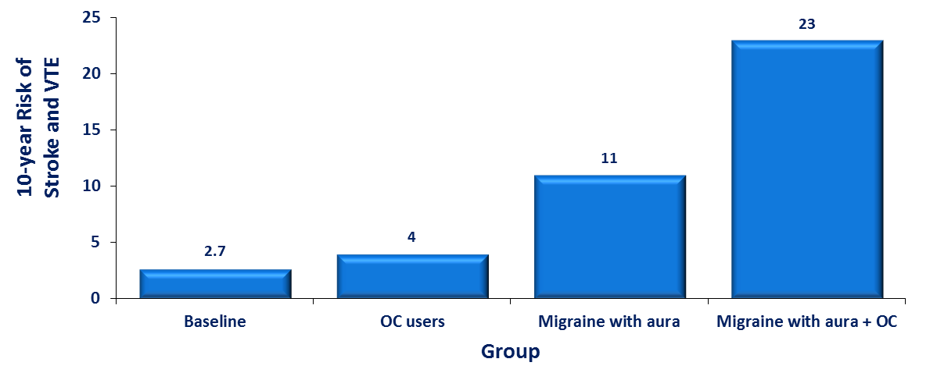
Migraña y Anticonceptivos Orales
Se debe considerar el riesgo de evento vascular cerebral y tromboembolismo venoso in Migraña
  La combinación de anticonceptivos orales (AOs) aumenta el riesgo
El riesgo es similar en mujeres con migraña y sin migraña
La OMS recomienda a las mujeres con migraña con aura evitar la combinación de AOs
Riesgo a 10-años
de EVC y TEV
Cefalea
Usuarios AO
Migraña con aura
Migraña con aura + AO
Grupo
OMS = Organización Mundial de la Salud AO = anticonceptivos orales
Hutchinson S. Use of oral contraceptives in women with migraine. Available at: http://www.americanheadachesociety.org/assets/1/7/Susan_Hutchinson_-_Use_of_Oral_Contraceptives_in_Women_with_Migraine.pdf. Accessed March 31, 2015.
Notes:
Notas del Speaker
La migraña es muy común en las mujeres durante los años fértiles. Muchas mujeres necesitan o deseas anticoncepción o pueden tener otros padecimientos (ej: endometriosis, dismenorrea severa, menorragia, acné) que se benefician del tratamiento combinado de anticonceptivos orales. ¿Es seguro permitir a las pacientes mujeres con migraña tomar anticonceptivos orales? ¿Cuáles son los riesgos?
El riesgo de evento vascular cerebral es de particular preocupación en pacientes mujeres con migraña que toman anticonceptivos orales. El tipo de migraña es importante al considerar el riesgo de evento vascular cerebral. Las mujeres con migraña sin aura tienen bajo riesgo de evento vascular cerebral y tromboembolismo venoso (TEV), similar al de la mujeres sin migraña. El uso de anticonceptivos orales combinados aumenta el riesgo de la mujer de TEV y de evento vascular cerebral isquémico. Estudios de observación reportaron 1-3 casos adicionales de TEV entre 10,000 mujeres que tomaban una combinación de anticonceptivos durante un año. Tomando en cuenta una tasa basal de evento vascular cerebral isquémico de 10-años de 2.7 por 10,000 mujeres jóvenes (edades 25-29) años, el uso de anticonceptivos orales aumenta el riesgo a 4.0. El riesgo aumenta a 11.0 para las mujeres con migraña con aura, y a 23.0 para las mujeres con migraña con aura que usan anticonceptivos orales. La Organización Mundial de la Salud (OMS) recomienda que las mujeres con migraña con aura eviten el uso de anticonceptivos combinados.
Referencia
Hutchinson S. Use of oral contraceptives in women with migraine. Available at: http://www.americanheadachesociety.org/assets/1/7/Susan_Hutchinson_-_Use_of_Oral_Contraceptives_in_Women_with_Migraine.pdf. Accessed March 31, 2015.

Slide 19
Signos Y Síntomas de Migraña

Slide 20
Principales Síntomas de Migraña
Duración: 4 a 72 horas si no es tratada/tratada sin éxito
  Duración de 2 a 72 horas en pacientes <18 años de edad
Dolor:
  Cefalea pulsante o pulsátil
  Moderado o severo; se intensifica con el movimiento/actividad física
  Dolor Unilateral en 60%, bilateral en 40%
  El dolor puede sentirse en cualquier lugar alrededor de cabeza o cuello, y la localización no hace el diagnóstico
  Dolor de inicio rápido o más indolente
Náusea (80%) y Vómito (50%)
  Puede tener anorexia, intolerancia al alimento, mareo leve, náusea franca o desagrado de luz y ruido durante la fase premonitoria y durante el ataque mismo
Tepper SJ, Tepper DE. Diagnosis of Migraine and Tension-type Headache. In: Tepper SJ, Tepper DE, eds. The Cleveland Clinic Manual of Headache Therapy. 2nd Edition. NY: Springer, 2014; Headache Classification Committee of the International Headache Society (IHS). Cephalalgia. 2013;33(9):629-808.
Notes:
Notas del Speaker
La migraña puede durar de 4 a 72 horas en adultos y de 2 a 72 horas en pacientes <18 años de edad si no son tratados o son tratados sin éxito. La migraña es descrita típicamente como una cefalea pulsante o pulsátil. El dolor puede ser moderado a severo y se intensifica con el movimiento o la actividad física. La mayoría de los pacientes con migraña (60%) experimentan dolor unilateral; el resto experimenta dolor bilateral. El dolor puede iniciar rápidamente o puede ser más indolente, y puede sentirse en cualquier lugar alrededor de la cabeza o el cuello. Es importante observar que la ubicación del dolor no hace el diagnóstico de migraña.
La mayoría de los pacientes experimenta náusea(80%) y cerca del 50% de los pacientes experimenta vómito durante un ataque de migraña. Las migrañas pueden también estar asociadas con anorexia, intolerancia alimenticia, mareo, náusea franca, o desagrado a la luz y el ruido durante la fase premonitoria o durante el ataque mismo de la migraña.
Referencias
Tepper SJ, Tepper DE. Diagnosis of Migraine and Tension-type Headache. In: Tepper SJ, Tepper DE, eds. The Cleveland Clinic Manual of Headache Therapy. 2nd Edition. NY: Springer, 2014.Headache Classification Committee of the International Headache Society (IHS).
The International Classification of Headache Disorders, 3rd edition (beta version). Cephalalgia. 2013;33(9):629-808.

Slide 21
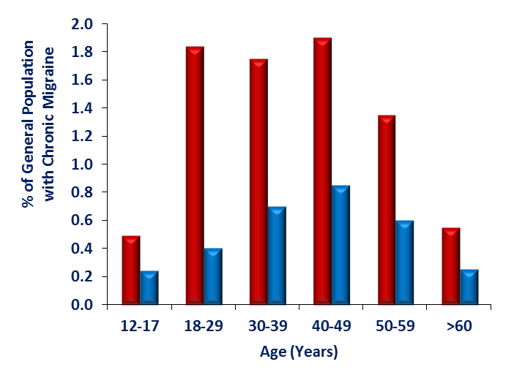
Migraña Crónica (MC)
Típicamente se desarrolla después de un aumento lento en la frecuencia de la cefalea durante años o meses (“Transformación de la migraña”)
  2-4% de las personas con migraña episódica se transforma en MC anualmente
Estudios de la población indican una prevalencia de 1.4% a 2.2%
≥50% de los pacientes con MC tienen cefalea por sobre-uso de medicamento
Los pacientes con MC generalmente
se revierten a migraña episódica
con el tratamiento
% de la Población General con Migraña Crónica
Schwedt TJ. BMJ. 2014;348:g1416; Bigal ME et al. Headache. 2008;48:1157-68;
Lipton RB et al. Neurology. 2015;84:688-95.
Edad (Años)
Notes:
Notas del Speaker
La migraña crónica (MC) típicamente se desarrolla después de un aumento lento de la frecuencia de la migraña a lo largo de varios años o meses. Este cambio en la frecuencia de la migraña se denomina “Transformación de la Migraña.” Un pequeño porcentaje (2-4%) de personas con migraña episódica se transforman a MC anualmente. Con base en estudios poblacionales, la prevalencia de la MC es de 1.4% a 2.2%. La prevalencia de MC varía con la edad, y la prevalencia más alta se presenta entre las edades de 18 y 49 años, como muestra la gráfica en esta slide.
Es importante observar que más de la mitad de los pacientes con MC presentan cefalea por uso excesivo de medicamentos. Con el tratamiento apropiado, muchos pacientes con MC revierten a migraña episódica.
Referencias
Schwedt TJ. Chronic migraine. BMJ. 2014;348:g1416.
Bigal ME, Serrano D, Buse D et al. Acute migraine medications and evolution from episodic to chronic migraine: a longitudinal population-based study. Headache. 2008;48:1157-68.
Lipton RB, Fanning KM, Serrano D et al. Ineffective acute treatment of episodic migraine is associated with new-onset chronic migraine. Neurology. 2015;84:688-95.

Slide 22
Factores Asociados con la Transformación y Reversión de Migraña Crónica(MC)
Transformación a MC |  | Reversión de MC
Alta frecuencia de cefalea en la basal Sobreuso de drogas agudas para migraña Tratamiento inefectivo de migraña aguda Náusea Obesidad Ronquidos Trastornos del sueño Ingesta excesiva de cafeína Enfermedad psiquiátrica Cambios de vida importantes Lesión de cabeza y cuello Alodinia cutánea Género femenino Trastornos de dolor comórbidos Estatus socioeconómico menor |  | Apego a drogas profilácticas para migraña Frecuencia menor de cefalea en la basal Ausencia de alodinia cutánea Ejercicio físico Retiro de drogas abortivas para migraña usadas en exceso
Schwedt TJ. BMJ. 2014;348:g1416; Lipton RB et al. Neurology. 2015;84:688-95; Reed ML et al. Headache. 2015;55:76-87.
Notes:
Notas del Speaker
Esta slide menciona los factores asociados con la transformación de migraña episódica a migraña crónica y viceversa.
Referencias
Schwedt TJ. Chronic migraine. BMJ. 2014;348:g1416.
Lipton RB, Fanning KM, Serrano D et al. Ineffective acute treatment of episodic migraine is associated with new-onset chronic migraine. Neurology. 2015;84:688-95.
Reed ML, Fanning KM, Serrano D et al. Persistent frequent nausea is associated with progression to chronic migraine: AMPP study results. Headache. 2015;55:76-87.

Slide 23

Cefalea por Uso Excesivo de Medicamentos (CUEM)
Cefalea que ocurre en >15 días/mes
Se desarrolla como una consecuencia de
uso excesivo regular de medicamento para cefalea
aguda o sintomática (en ≥10 o ≥15 días al mes,
dependiendo del medicamento) por >3 meses
Usualmente, pero no invariablemente, se resuelve
después de suspender el uso excesivo
Cerca del 50% de los pacientes con migraña crónica se revierten a un subtipo de migraña episódica después del retiro de la droga
Headache Classification Committee of the International Headache Society (IHS). Cephalalgia. 2013;33(9):629-808.
Notes:
Notas del Speaker
De acuerdo con la clasificación de la International Headache Society, la Cefalea por Uso Excesivo de Medicamentos (CUEM) es una cefalea que ocurre en más de 15 días al mes y que se desarrolla como resultado del uso excesivo regular de medicamento para cefalea sintomática por más de 3 meses.
CUEM usualmente– pero no invariablemente– se resuelve después de que el uso excesivo de medicamentos es suspendido. Cerca de la mitad de los pacientes con migraña crónica revierten a migraña episódica después del retiro del medicamento.
Referencia
Headache Classification Committee of the International Headache Society (IHS). The International Classification of Headache Disorders, 3rd edition (beta version). Cephalalgia. 2013;33(9):629-808.

Slide 24
Subtipos de Cefalea por Uso Excesivo de Medicamentos (CUEM)
Ingesta en ≥10 días/mes regularmente por >3 meses:
  Cefalea por uso excesivo de ergotamina
  Cefalea por uso excesivo de triptanos
  Cefalea por uso excesivo de opioides
  Cefalea por uso excesivo de analgésicos combinados
Headache Classification Committee of the International Headache Society (IHS). Cephalalgia. 2013;33(9):629-808.
Notes:
Notas del Speaker
De acuerdo con la clasificación de la International Headache Society, existen varios tipos de cefalea por uso excesivo de medicamento, incluyendo las relacionadas al uso excesivo de ergotamina, triptano, opioide, o analgésicos combinados.
Referencia
Headache Classification Committee of the International Headache Society (IHS). The International Classification of Headache Disorders, 3rd edition (beta version). Cephalalgia. 2013;33(9):629-808.

Slide 25
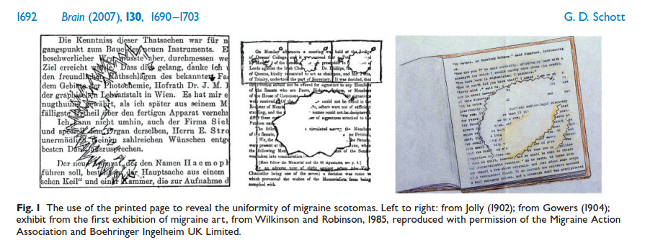
Características Típicas de la Migraña Con Aura
Puede preceder o acompañar la fase de cefalea o puede ocurrir aisladamente
Usualmente se desarrolla durante 5 minutos y dura <1 hora
El aura típica es más comúnmente visual, pero puede ser sensorial o del habla/lenguaje, o una combinación
Los síntomas visuales pueden ser positivos o negativos
El fenómeno visual positivo más común en el escotoma centelleante, un arco o banda de visión ausente con un borde en zigzag brillante o centelleante
Chawla J. 2014. Available at http://emedicine.medscape.com/article/1142556-overview. Accessed 05 January 2014.
Notes:
Notas del Speaker
El aura de la migraña usualmente se desarrolla durante un periodo de 5 minutos y dura menos de una hora. El aura puede preceder o acompañar a la fase de la cefalea o puede ocurrir aisladamente.
Aunque el aura típica es visual, también puede ser sensorial o relacionada con el habla o el lenguaje, o una combinación de efectos.
Los síntomas visuales durante el aura pueden ser positivos o negativos. El fenómeno visual más común es un escotoma centelleante, que es un arco o banda de visión ausente con un borde zigzagueante brillante o centelleante, como muestra a ilustración de esta slide.
Referencia
Chawla J. 2014. Available at http://emedicine.medscape.com/article/1142556-overview. Accessed 05 January 2014.

Slide 26
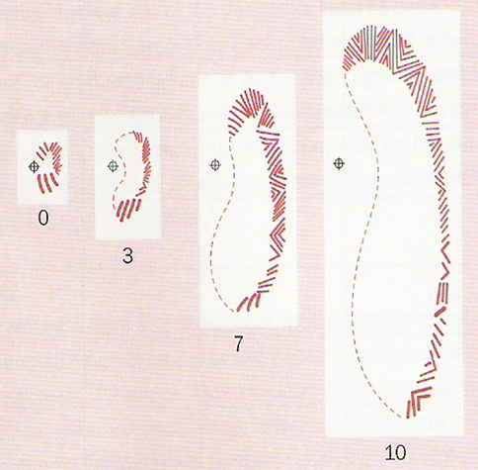
Aura Visual de Migraña
Aura de Lashley
Notes:
Notas del Speaker
La figura a la izquierda muestra un escotoma centelleante típico que ocurre durante el aura de la migraña.
La figura a la derecha muestra cuatro escotoma de migraña subsiguientes dibujados por Lashley en 1941. Las cruces indican el centro de la mirada, y los números indican el tiempo time en minutos que pasaron para cada patrón de fortificación desde su primera aparición cerca del centro de la mirada.
Referencia????

Slide 27
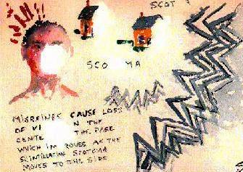
Aura de Migraña
Notes:
Notas del Speaker
Esta slide es una representación del aura de migraña.

Slide 28
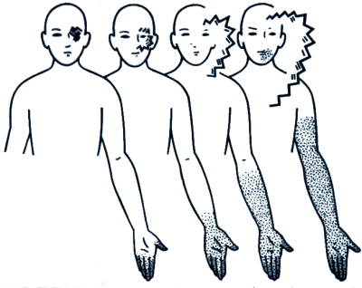
Síntomas Somatosensoriales en Migraña (Parestesia-hipoestesia)
Podoll K. 2005. Somatosensory symptoms. Available at: http://www.migraine-aura.com/content/e27891/e27265/e26585/e26970/index_en.html. Accessed 20 May, 2015.
Notes:
Notas del Speaker
Esta figura ilustra el aura visual con escotoma centelleante (arriba) y el aura somatosensorial con síndrome digitolingual (abajo) de izquierda a derecha en sus etapas sucesivas de desarrollo.
Los síntomas somatosensoriales del aura de migraña son síntomas sensoriales totalmente reversibles incluyendo características positivas (i.e., pinchazos) y/o características negativas (i.e., entumecimiento).
Los síntomas sensoriales unilaterales son un rasgo característico del aura típica de la migraña, mientras que ocurren parestesias bilaterales simultáneamente en la migraña tipo basilar.
El aura visual con escotoma centelleante (arriba) y el aura somatosensorial aura con síndrome digitolingual (abajo) de izquierda a derecha en sus etapas sucesiva de desarrollo.
Reproducido de Egilius L.H. Spierings, Management of Migraine, 1996. ©1996 Egilius L.H. Spierings
Referencia
Podoll K. 2005. Somatosensory symptoms. Available at: http://www.migraine-aura.com/content/e27891/e27265/e26585/e26970/index_en.html. Accessed 20 May, 2015.

Slide 29
Evaluación y Diagnóstico de Migraña

Slide 30

Pregunta para Discusión
¿cómo evalúa migraña en su práctica?
Notes:
Notas del Speaker
Plantea a los participantes la pregunta que aparece en la slide para estimular la discusión.

Slide 31
Importancia de Diagnosticar la Migraña
Mejor calidad de vida
Menor
  Discapacidad
  Dependencia del paciente de opioides
  Uso excesivo de medicamentos analgésicos u opioides
  Riesgo de complicaciones o cefalea por uso excesivo de medicamento
  Probabilidad de progresar a cefalea diaria crónica (CDC)
Las consecuencias de la falta de diagnóstico incluyen enfermedad discapacitante, menor calidad de vida, y pérdida de oportunidades de intervención temprana
American Headache Society. Brainstorm. 2004. Available at: http://www.americanheadachesociety.org/assets/1/7/Book_-_Brainstorm_Syllabus.pdf. Accessed 04 December, 2014.
Notes:
Notas del Speaker
Los gastos de salud para pacientes con migraña son mayores que los gastos para quienes no padecen migrañas. Esto es verdad no solo para los gastos relacionados con la cefalea, sino para el tratamiento de las condiciones coexistentes como depresión o ansiedad. El reconocimiento y manejo apropiado de migraña pueden traducirse en:
El reconocimiento y manejo apropiado de migraña pueden traducirse en :
Menor Discapacidad
Mejor calidad de vida
Menor dependencia del paciente de opioides o barbitúricos
Reducción del uso excesivo de medicamentos analgésicos, opioides, o barbitúricos
Menor riesgo de complicaciones o cefalea por uso excesivo de medicamento
Menor probabilidad de cefalea diaria crónica (CDC)
Cerca del 3% de todos los pacientes con migraña progresan a CDC
Predictores: Frecuencia de días de cefalea días por mes (≥10 por mes), obesidad, y uso excesivo de medicamentos analgésico
Las consecuencias de la falta de diagnóstico incluyen enfermedades incapacitantes, menor calidad de vida, y pérdida de oportunidades de intervención temprana
Referencia
American Headache Society. Brainstorm. 2004. Available at: http://www.americanheadachesociety.org/assets/1/7/Book_-_Brainstorm_Syllabus.pdf. Accessed 04 December, 2014.

Slide 32

Cefalea e Historia del Paciente:
Preguntas Clave que se Deben Hacer a los Pacientes
Inicio: ¿Abrupto? ¿Gradual?
Frecuencia/Duración:
  ¿Cuántas veces a la semana/mes/año?
  Duración aproximada (dos horas, 12 horas, dos días etc.)
Ubicación*: ¿Uni- o bilateral? Frontal, temporal o fronto-temporo-occipital?
Severidad del Dolor: ¿La peor cefalea que jamás había tenido? Leve, moderada, severa?
Características y otros síntomas acompañantes
Uso de medicamento: ¿Relación directa con cierto medicamento?
¿Historia familiar de Migraña?
¿Qué mejora o empeora la cefalea?
¿Algún cambio reciente en el patrón de la cefalea?
¿Grado de discapacidad?
¿Condiciones comórbidas?
*En caso de cefalea episódica
American Headache Society. Brainstorm. 2004. Available at: http://www.americanheadachesociety.org/assets/1/7/Book_-_Brainstorm_Syllabus.pdf. Accessed 04 December, 2014.
Notes:
Notas del Speaker
Esta slide menciona las preguntas que deben hacerse al tomar la historia del paciente y evaluar la posibilidad de migraña.
Referencia
American Headache Society. Brainstorm. 2004. Available at: http://www.americanheadachesociety.org/assets/1/7/Book_-_Brainstorm_Syllabus.pdf. Accessed 04 December, 2014.

Slide 33

Evaluación Diagnóstica de Migraña
Cefalea
NO
SÍ
¿Signos de advertencia?
Diagnóstico
Cefalea primaria
Cefalea secundaria
Características atípicas
Investigaciones
American Headache Society. Brainstorm. 2004. Available at: http://www.americanheadachesociety.org/assets/1/7/Book_-_Brainstorm_Syllabus.pdf. Accessed 04 December, 2014.
Notes:
Notas del Speaker
Esta slide ilustra los componentes importantes de una Evaluación Diagnóstica de una paciente para migraña.
Referencia
American Headache Society. Brainstorm. 2004. Available at: http://www.americanheadachesociety.org/assets/1/7/Book_-_Brainstorm_Syllabus.pdf. Accessed 04 December, 2014.

Slide 34
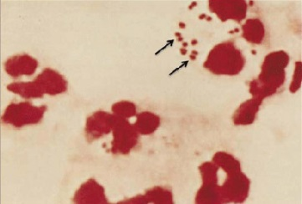
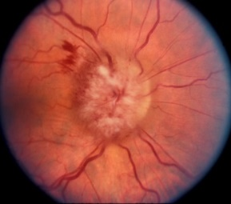
Señales de Advertencia en el Diagnóstico de Cefalea
Señal de Advertencia | Diagnóstico Diferencial
Cefalea con enfermedad sistémica (fiebre, cuello rígido, rash) | Meningitis Encefalitis Enfermedad de Lyme Infección sistémica Enfermedad vascular del colágeno
Señal de Advertencia | Diagnóstico Diferencial
Cefalea de nuevo inicio en un paciente con VIH o cáncer | Meningitis Absceso cerebral Metástasis
Señal de Advertencia | Diagnóstico Diferencial
Presencia de déficits neurológicos, papiledema o cambio en la cognición | Lesión de masa Evento vascular cerebral Hipertensión intracraneal
Las imágenes representan las condiciones en negritas
American Headache Society. Brainstorm. 2004. Available at: http://www.americanheadachesociety.org/assets/1/7/Book_-_Brainstorm_Syllabus.pdf. Accessed 04 December, 2014.
Notes:
Notas del Speaker
Es importante recordar las Señales de Advertencia al diagnosticar cefaleas. Esta slide menciona varias Señales de Advertencia que deben buscarse y los diagnósticos diferenciales asociados posibles.
Las imágenes ene esta slide representan las condiciones en negritas en la tabla.
Referencia
American Headache Society. Brainstorm. 2004. Available at: http://www.americanheadachesociety.org/assets/1/7/Book_-_Brainstorm_Syllabus.pdf. Accessed 04 December, 2014.

Slide 35
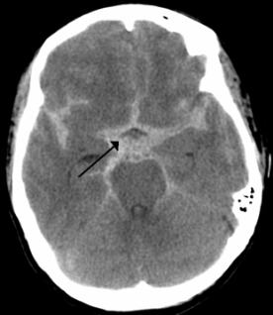
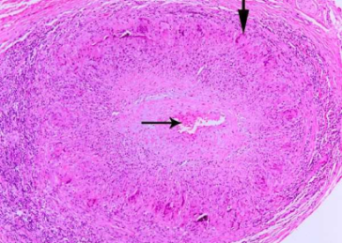
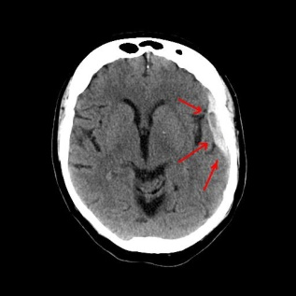
Señales de Advertencia en el Diagnóstico de Cefalea
Señal de Advertencia | Diagnóstico Diferencial
Cefalea de inicio súbito | Hemorragia subaracnoidea Síndrome de vasoconstricción cerebral reversible Disección arteria cervical Trombosis venosa cerebral Apoplejía hipofisiaria Hemorragia en una malformación arteriovenosa o en masa Lesión en masa
Señal de Advertencia | Diagnóstico Diferencial
La cefalea inicia en un paciente >50 años de edad | Arteritis de células gigantes (arteritis temporal ) Lesión en masa
Señal de Advertencia | Diagnóstico Diferencial
Patrón acelerado de cefaleas | Lesión en masa Subdural hematoma Uso exagerado de medicamento
Las imágenes representan las condiciones en negritas
American Headache Society. Brainstorm. 2004. Available at: http://www.americanheadachesociety.org/assets/1/7/Book_-_Brainstorm_Syllabus.pdf. Accessed 04 December, 2014.
Notes:
Notas del Speaker
Es importante recordar las Señales de Advertencia al diagnosticar cefaleas. Esta slide menciona varias Señales de Advertencia que deben buscarse y los diagnósticos diferenciales asociados posibles.
Las imágenes ene esta slide representan las condiciones en negritas en la tabla.
Referencia
American Headache Society. Brainstorm. 2004. Available at: http://www.americanheadachesociety.org/assets/1/7/Book_-_Brainstorm_Syllabus.pdf. Accessed 04 December, 2014.

Slide 36
Criterios de Diagnóstico ICHD-3 para
Migraña sin Aura
Cuando menos cinco ataques que cumplen los criterios B a D
Ataques de cefalea que duran 4 a 72 horas (no-tratados o tratados sin éxito)
La cefalea tiene ≥2 de las siguientes características
Ubicación unilateral
Naturaleza pulsátil
Intensidad del dolor moderada o severa
Agravación que causa evitación de la actividad física de rutina*
Durante la cefalea ≥1 de los siguientes
Náusea y/o Vómito
Fotofobia y fonofobia
No mejor justificado por otro diagnóstico ICHD-3
Liga de diagnóstico ICHD-3 de migraña sin aura
*Por ejemplo, caminar o subir escaleras
ICHD = International Classification of Headache Disorders
Headache Classification Committee of the International Headache Society (IHS). Cephalalgia. 2013;33(9):629-808.
Notes:
Notas del Speaker
Esta slide menciona los criterios de la International Headache Society para migraña sin aura.
Referencia
Headache Classification Committee of the International Headache Society (IHS). The International Classification of Headache Disorders, 3rd edition (beta version). Cephalalgia. 2013;33(9):629-808.

Slide 37
Criterios de Diagnóstico ICHD-3 para
Migraña con Aura
Cuando menos dos ataques que cumplen los criterios B y C
Uno o más de los siguientes síntomas de aura totalmente reversibles:
Visuales
Sensoriales
Del habla y/o lenguaje
Motores
Del tronco encefálico
Retinal
Cuando menos dos de los siguientes:
Cuando menos un síntoma de aura se disemina gradualmente durante ≥5 minutos, y/o dos o más síntomas ocurren en sucesión
Cada síntoma de aura individual dura 60 minutos
Cuando menos un síntoma de aura es unilateral
El aura está acompañada, o seguida dentro de 60 minutos, por cefalea
No mejor justificado por otro diagnóstico ICHD-3, y el ataque isquémico transitorio ha sido excluido
Liga de diagnóstico ICHD-3 de migraña con aura
ICHD = International Classification of Headache Disorders
Headache Classification Committee of the International Headache Society (IHS). Cephalalgia. 2013;33(9):629-808.
Notes:
Notas del Speaker
Esta slide menciona los criterios de la International Headache Society para migraña con aura.
Referencia
Headache Classification Committee of the International Headache Society (IHS). The International Classification of Headache Disorders, 3rd edition (beta version). Cephalalgia. 2013;33(9):629-808.

Slide 38
Criterios de Diagnóstico ICHD-3 para
Migraña Crónica
Cefalea (como la tipo-tensión y/o como-migraña) por ≥15 días/mes por >3 meses y que cumple los criterios B y C
Que ocurre en un paciente que ha tenido ≥5 ataques que cumplen los criterios B a D de migraña con aura y/o los criterios B y C para migraña con aura
Por ≥8 días/mes por >3 meses, cumpliendo cualquiera de los siguientes:
Criterios C y D de Migraña sin Aura
Criterios B y C de migraña con aura
El paciente cree que es migraña al inicio y se alivia con un triptano o derivado de ergot
No mejor justificado por otro diagnóstico ICHD-3
Liga de diagnóstico ICHD-3 de migraña crónica
ICHD = International Classification of Headache Disorders
Headache Classification Committee of the International Headache Society (IHS). Cephalalgia. 2013;33(9):629-808.
Notes:
Notas del Speaker
Esta slide menciona los criterios de la International Headache Society para migraña crónica.
Referencia
Headache Classification Committee of the International Headache Society (IHS). The International Classification of Headache Disorders, 3rd edition (beta version). Cephalalgia. 2013;33(9):629-808.

Slide 39
Herramientas para Evaluación, Tratamiento e Imágenes de Migraña

Slide 40
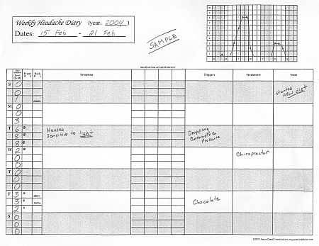
Diario de Cefalea
Los pacientes deben registrar:
Fecha, momento del inicio y fin
Síntomas precedentes
Intensidad en la escala
Gatillos sospechados
CUALQUIER medicamento tomado, incluyendo medicamentos sin receta – anote la dosis tomada, cuántas tabletas tomó el paciente aquel día
Alivio (completo/parcial/ninguno)
Relación con el ciclo menstrual
American Headache Society, 2004. Available at: http://www.americanheadachesociety.org/assets/1/7/Book_-_Brainstorm_Syllabus.pdf; National Institute for Health and Care Excellence . Diagnosis and management of headache in young people and adults. CG150. London: NICE; 2012. Available at: https://www.nice.org.uk/guidance/cg150/resources/guidance-headaches-pdf. Accessed 20 May, 2015.
Notes:
Notas del Speaker
Algunos pacientes piensan que los diarios de cefalea son muy útiles para identificar y eliminar factores que influencian sus cefaleas. Los diarios pueden ser tan sencillos como un cuaderno o calendario de pared o pueden ser muy elaborados. Como mínimo, el paciente debe tratar de capturar la siguiente información:
Fecha, hora de inicio y final
Síntomas precedentes
Intensidad en la escala
Gatillos sospechados
CUALQUIER medicamento tomado, incluyendo medicamento0s sin receta – anote a dosis tomada, cuántas tabletas tomó el paciente hoy
Alivio (completo/parcial/ninguno)
Relación con el ciclo menstrual
Las Guías de Cefalea del National Institute for Health and Care Excellence (NICE) sugieren el uso de un diario de cefalea para ayudar al diagnóstico de cefalea primaria. Los pacientes deben registrar toda la información relacionada con la cefalea por cuando menos 8 semanas.
Referencias
American Headache Society. Brainstorm. 2004. Available at: http://www.americanheadachesociety.org/assets/1/7/Book_-_Brainstorm_Syllabus.pdf. Accessed 04 December, 2014.
National Institute for Health and Care Excellence . Diagnosis and management of headache in young people and adults. CG150. London: NICE; 2012. Available at: https://www.nice.org.uk/guidance/cg150/resources/guidance-headaches-pdf. Accessed 20 May, 2015.

Slide 41
Filtros Breves para Migraña, Impacto de la Migraña, y Respuesta al Tratamiento
 | Prueba | Comentarios
Evaluación y diagnóstico | ID migraña crónica¹ | 12-elementos; identifica pacientes con migraña crónica Puede ser usada por pacientes o médicos
 | ID-Migraña² | Herramienta de 3-elementos Sencilla y confiable; uso en atención primaria
Evaluar el Impacto de la Migraña | MIDAS (Evaluación de Discapacidad por Migraña)³ | Herramienta de 5-elementos para calificar el número de días de reducción importante de la actividad debido a migraña los 3 últimos meses
 | Headache Impact Test™-6 (HIT-6)⁴ | Cubre 6 categorías Útil en la práctica clínica y en investigación
Evaluar la Respuesta a la Terapia | Cuestionario de Evaluación de la Terapia de Migraña (MTOQ®)⁵ | Cuestionario de 5-elementos adecuado para uso por médicos generales Identifica el tratamiento sub-óptimo de migraña
 | Migraña-ACT (Evaluación de la Terapia Actual (ACT, por sus siglas en inglés)^{6,7} | Cuestionario de 4-elementos Identifica pacientes cuya terapia aguda debe cambiar
1. Lipton RB et al. Neurology. 2003;61:375-82; 2. Maizels M, Burchette R. Headache. 2003;43(5):441-50; 3. Stewart WF et al. Neurology. 2001;56(6 Suppl 1):S20-8; 4. Kosinski M et al. Qual Life Res. 2003;12(8):963-74; 5. Lipton RB et al. Cephalalgia. 2009;29(7):751-9; 6. Dowson AJ et al. Curr Med Res Opin. 2004;20(7):1125-35;
7. Kilminster SG et al. Headache. 2006;46(4):553-62.
Notes:
Notas del Speaker
Esta slide resume algunas de las herramientas disponibles para la evaluación de los pacientes y el diagnóstico de migraña.
Referencias
Lipton RB, Dodick D, Sadovsky R et al. A self-administered screener for migraine in primary care: The ID Migraine™ validation study. Neurology. 2003;61:375-82.
Maizels M, Burchette R. Rapid and sensitive paradigm for screening patients with headache in primary care settings. Headache. 2003;43:441-50.
Stewart WF, Lipton RB, Dowson AJ, Sawyer J. Development and testing of the Migraine Disability Assessment (MIDAS) Questionnaire to assess headache-related disability. Neurology. 2001;56(6 Suppl 1):S20-8.
Kosinski M, Bayliss MS, Bjorner JB et al. A six-item short-form survey for measuring headache impact: the HIT-6. Qual Life Res. 2003;12:963-74.
Lipton RB, Kolodner K, Bigal ME et al. Validity and reliability of the Migraine-Treatment Optimization Questionnaire. Cephalalgia. 2009;29:751-9.
Dowson AJ, Tepper SJ, Baos V et al. Identifying patients who require a change in their current acute migraine treatment: the Migraine Assessment of Current Therapy (Migraine-ACT) questionnaire. Curr Med Res Opin. 2004;20:1125-35.
Kilminster SG, Dowson AJ, Tepper SJ et al. Reliability, validity, and clinical utility of the Migraine-ACT questionnaire. Headache. 2006;46:553-62.

Slide 42
Imágenes para Migraña
American Academy of Neurology
Considere solo en pacientes con migraña con patrones de cefalea atípicos o signos neurológicos
U.S. Headache Consortium
Considere en pacientes con cefalea no aguda y hallazgos indeterminados en el examen neurológico
Usualmente no justificadas en pacientes con un examen neurológico normal
  Un umbral más bajo puede aplicar si la cefalea tiene características atípicas o no cumple la definición estricta de migraña
No use imágenes en pacientes con cefaleas estables que cumplan los criterios de migraña
Si IRM está disponible, no realice TC, excepto en casos de urgencia
Aukerman G et al. Am Fam Physician. 2002;66(11):2123-30; Loder E et al. Headache. 2013;53(10):1651-9.
Notes:
Notas del Speaker
Los estudios de imágenes no son universalmente recomendados para diagnóstico de Migraña.
De acuerdo con la American Academy of Neurology, los estudios de imágenes deben ser considerados solamente en pacientes con migraña con signos neurológicos o patrones típicos de cefalea.
De acuerdo con el U.S. Headache Consortium, los estudios de imágenes deben ser considerados en pacientes con cefalea no-aguda y hallazgos inexplicables en el examen neurológico. Los estudios de imágenes usualmente nos e justifican en pacientes con un examen neurológico normal. Sin embargo, un umbral más bajo puede aplicar si la cefalea tiene características atípicas o no cumple con la definición estricta de migraña.
Los pacientes con cefaleas estables que cumplen os criterios diagnósticos de migraña deben ser sometidos a estudios de imágenes. Si IRM está disponible, la TC no debe ser realizada excepto en casos de urgencia.
Referencia
Aukerman G, Knutson D, Miser WF. Management of the acute migraine headache. Am Fam Physician. 2002;66(11):2123-30.

Slide 43
La Carga del Paciente con Migraña

Slide 44
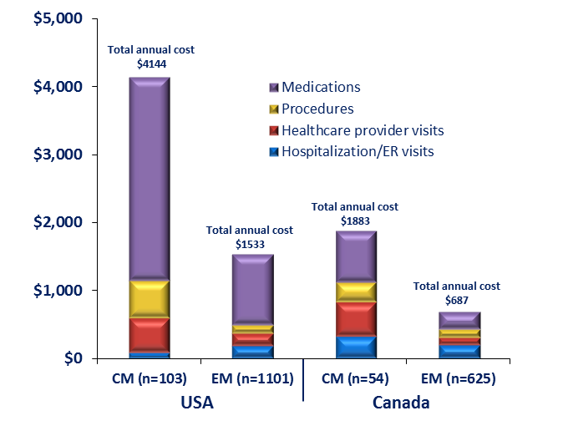
Impacto Económico de la Migraña–
América del Norte
Costo anual total
Medicamentos
Procedimientos
Visitas al médico
Hospitalización/visitas a urgencias
Costo anual total
Costo anual total
Costo anual total
MC
ME
MC
ME
EUA
Canadá
*Sujeto con migraña con seguimiento médico
MC = migraña crónica; ME = migraña episódica
1. . WHO 2012. Headache disorders. Available at: http://www.who.int/mediacentre/factsheets/fs277/en/. Accessed December 1, 2014; 2. Harwood RH et al. Bull World Health Organ. 2004; 82(4): 251-8; 3. Steiner TJ et al. J Headache Pain. 2013;14(1):1; 4. Stokes M et al. Headache. 2011;51(7):1058-77; 5. Bloudek LM et al. J Headache Pain. 2012;13(5):361-78. .
Notes:
Notas del Speaker
La migraña está asociada con el mismo nivel de discapacidad que la demencia, la cuadriplegía, y psicosis aguda² y representa 1.3% de años vividos con discapacidad (años vividos con discapacidad [YLD])^{1.} La migraña también está asociada con importantes costos de salud^{4,5.} La figura en esta slide ilustra el Impacto Económico de la Migraña en Norte América.
Referencias
World Health Organization. Headache disorders. Fact sheet number 277. 2012. Available at: http://www.who.int/mediacentre/factsheets/fs277/en/.
Harwood RH, Sayer AA, Hirschfeld M. Current and future worldwide prevalence of dependency, its relationship to total population, and dependency ratios. Bull World Health Organ. 2004; 82(4): 251-8.
Steiner TJ, Stovner LJ, Birbeck GL. Migraine: the seventh disabler. J Headache Pain. 2013;14(1):1.
Stokes M, Becker WJ, Lipton RB et al. Cost of health care among patients with chronic and episodic migraine in Canada and the USA: results from the International Burden of Migraine Study (IBMS). Headache. 2011;51(7):1058-77.
Bloudek LM, Stokes M, Buse DC et al. Cost of healthcare for patients with migraine in five European countries: results from the International Burden of Migraine Study (IBMS). J Headache Pain. 2012;13(5):361-78.

Slide 45
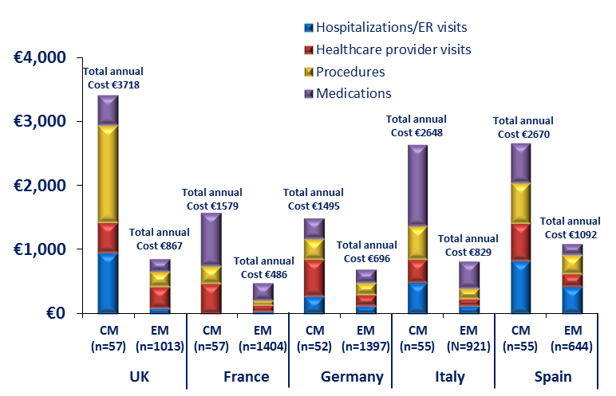
Impacto Económico de la Migraña- Europa
Hospitalizaciones/Visitas a urgencias
Visitas al médico
Procedimientos
Medicamentos
Costo anual total
Costo anual total
Costo anual total
Costo anual total
Costo anual total
Costo anual total
Costo anual total
Costo anual total
Costo anual total
Costo anual total
MC ME
MC ME
MC ME
MC ME
MC ME
Reino Unido
Francia
Alemania
Italia
España
*Sujeto con migraña con seguimiento médico
MC = migraña crónica; ME = migraña episódica
1. . WHO 2012. Headache disorders. Available at: http://www.who.int/mediacentre/factsheets/fs277/en/. Accessed December 1, 2014; 2. Harwood RH et al. Bull World Health Organ. 2004; 82(4): 251-8; 3. Steiner TJ et al. J Headache Pain. 2013;14(1):1; 4. Stokes M et al. Headache. 2011;51(7):1058-77; 5. Bloudek LM et al. J Headache Pain. 2012;13(5):361-78. .
Notes:
Notas del Speaker
La migraña está asociada con el mismo nivel de discapacidad que la demencia, la cuadriplegía, y psicosis aguda² y representa 1.3% de años vividos con discapacidad (años vividos con discapacidad [YLD])^{1.} La migraña también está asociada con importantes costos de salud^{4,5.}
La figura en esta slide ilustra el Impacto Económico de Migraña en Europa.
Referencias
World Health Organization. Headache disorders. Fact sheet number 277. 2012. Available at: http://www.who.int/mediacentre/factsheets/fs277/en/.
Harwood RH, Sayer AA, Hirschfeld M. Current and future worldwide prevalence of dependency, its relationship to total population, and dependency ratios. Bull World Health Organ. 2004; 82(4): 251-8.
Steiner TJ, Stovner LJ, Birbeck GL. Migraine: the seventh disabler. J Headache Pain. 2013;14(1):1.
Stokes M, Becker WJ, Lipton RB et al. Cost of health care among patients with chronic and episodic migraine in Canada and the USA: results from the International Burden of Migraine Study (IBMS). Headache. 2011;51(7):1058-77.
Bloudek LM, Stokes M, Buse DC et al. Cost of healthcare for patients with migraine in five European countries: results from the International Burden of Migraine Study (IBMS). J Headache Pain. 2012;13(5):361-78.

Slide 46
Impacto de la Migraña en las Vidas Cotidianas de los Pacientes
Incapaz de hacer quehaceres/tareas domésticas
Productividad en las tareas domésticas reducida ≥50%
Actividad familiar/social/entretenimiento perdida
Productividad escolar/laboral reducida ≥50%
Lipton RB et al. Headache. 2001;41(7):646-57.
Notes:
Notas del Speaker
Para muchos pacientes, la migraña tiene un importante impacto adverso en la ida cotidiana de los pacientes. Este puede ser medido usando el tiempo perdido en actividades rutinarias incluyendo el trabajo, las actividades sociales, y las responsabilidades del hogar.
Referencia
Lipton RB, Stewart WF, Diamond S et al. Prevalence and burden of migraine in the United States: data from the American Migraine Study II. Headache. 2001;41(7):646-57.

Slide 47
Comorbilidades de la Migraña
Fuerte asociación con¹
  Ansiedad
  Depresión
  Trastornos del sueño
  Trastornos de dolor crónico (fibromialgia, lumbalgia crónica, síndrome de intestino irritable)
  Epilepsia
  Vértigo
La migraña con aura, pero no la migraña sin aura, es un factor de riesgo de evento vascular cerebral isquémico y lesiones cerebrales silenciosas con IRM²
  Particularmente en mujeres con ataques frecuentes
Ansiedad en la niñez³
Historia de abuso en la niñez^{4,5}
Historia de mareo por movimiento en la niñez^{6,7}
Asociados con el desarrollo de cefalea en la adultez
1. IASP Fact Sheet – Epidemiology of Headache 2012; Goodwin RD et al. Am J Public Health. 2003;93:1065-7; 2. Antonaci F et al. J Headache Pain. 2011;12:115-25; 3. Braccili T et al. Eur Rev Med Pharmacol Sci. 1999;3:37-9; 4. Tietjen GE et al. Headache. 2010;50:20-31; 5. Tietjen GE et al. Headache. 2010;50:32-41; 6. Cuomo-Granston A, Drummond PD. Prog Neurobiol. 2010;91:300-12; 7. Jan MM. J Paediatr Child Health. 1998;34:483-4.
Notes:
Notas del Speaker
Existe una fuerte asociación entre la migraña y el número de otras enfermedades, incluyendo ansiedad, depresión, trastornos del sueño, trastornos de dolor crónico, epilepsia y vértigo. Adicionalmente, la migraña con aura (pero no la migraña sin aura) es un factor de riesgo de evento vascular cerebral isquémico y lesiones cerebrales de IRM, en mujeres con migraña con ataques frecuentes.
El desarrollo de migraña en la adultez está asociado con ansiedad en la infancia, abuso durante la infancia, y una historia de mareo en la infancia.
Referencias
Goodwin RD, Hoven CW, Murison R, Hotopf M. Association between childhood physical abuse and gastrointestinal disorders and migraine in adulthood. Am J Public Health. 2003;93:1065-7.
Antonaci F, Nappi G, Galli F et al. Migraine and psychiatric comorbidity: a review of clinical findings. J Headache Pain. 2011;12:115-25.
Braccili T, Montebello D, Verdecchia P et al. Evaluation of anxiety and depression in childhood migraine. Eur Rev Med Pharmacol Sci. 1999;3:37-9.
Tietjen GE, Brandes JL, Peterlin BL et al. Childhood maltreatment and migraine (part I). Prevalence and adult revictimization: a multicenter headache clinic survey. Headache. 2010;50:20-31.
Tietjen GE, Brandes JL, Peterlin BL et al. Childhood maltreatment and migraine (part II). Emotional abuse as a risk factor for headache chronification. Headache. 2010;50:32-41.
Cuomo-Granston A, Drummond PD. Migraine and motion sickness: what is the link? Prog Neurobiol. 2010;91:300-12.
Jan MM. History of motion sickness is predictive of childhood migraine. J Paediatr Child Health. 1998;34:483-4.

Slide 48
Manejo de Migraña

Slide 49

Pregunta para Discusión
¿cómo trata la migraña?
Notes:
Notas del Speaker
Plantea a los participantes la pregunta que aparece en la slide para estimular la discusión.

Slide 50
Manejo de la Migraña
Estrategias Preparativas
Usadas cuando existe un gatillo de cefalea conocido
Estrategias Agudas
Para interrumpir ataques
Estrategias Preventivas
Para prevenir la recurrencia de ataques
Fumal A, Schoenen J. Neuropsychiatr Dis Treat. 2008;4(6):1043-57; American Headache Society. Brainstorm. 2004. Available at: http://www.americanheadachesociety.org/assets/1/7/Book_-_Brainstorm_Syllabus.pdf. Accessed 04 December, 2014.
Notes:
Notas del Speaker
El tratamiento de migraña puede ser agudo, preparatorio o preventivo.
E tratamiento Agudo es iniciado durante un ataque para aliviar el dolor y la discapacidad y para detener la progresión del ataque.
El tratamiento Preparatorio se usa cuando existe un gatillo conocido de la cefalea, como el ejercicio o la actividad sexual, y para pacientes que experimentan una exposición al gatillo de tiempo limitado como ascenso a mucha altitud o la menstruación.
El tratamiento Preventivo se mantiene por meses o incluso años para reducir la frecuencia, severidad y duración de los ataques. Los pacientes que toman medicamento preventivo pueden usar también medicamentos agudos y preparatorios.
Referencias
Fumal A, Schoenen J. Current migraine management - patient acceptability and future approaches. Neuropsychiatr Dis Treat. 2008;4(6):1043-57.
American Headache Society. Brainstorm. 2004. Available at: http://www.americanheadachesociety.org/assets/1/7/Book_-_Brainstorm_Syllabus.pdf. Accessed 04 December, 2014.

Slide 51
Evaluando los Gatillo de la Migraña
Los factores desencadenantes (gatillos) no deben ser confundidos con causa de cefalea
No todos los gatillos actúan igual para provocar cefalea
Se pueden necesitar múltiples gatillos o combinaciones de gatillos para provocar cefalea
Tipos de gatillos
  Menstruación
  Estrés
  Ambientales
  Hormonales
  Alimentarios (ej: cafeína, ayuno/omitir alimentos, alcohol)
  Conductuales (sueño)
Se debe recomendar a los pacientes evitar gatillos conocidos si es posible; los pacientes deben ser asesorados acerca del estilo de vida y manejo del estrés
American Headache Society. Brainstorm. 2004. Available at: http://www.americanheadachesociety.org/assets/1/7/Book_-_Brainstorm_Syllabus.pdf. Accessed 04 December, 2014;
Notes:
Notas del Speaker
Entender los gatillos de la cefalea gatillos puede ayudar a los pacientes o tomar el control de sus cefaleas y a guiarlos para hacer cambios conductuales que pueden ayudar a reducir su sufrimiento, es importante recordar que el manejo de los gatillos no eliminará todas las cefaleas en la mayoría de los pacientes.
Dar demasiada importancia a la eliminación de gatillos puede en sí disminuir la calidad de vida y contribuir a la carga de la enfermedad. Muchos pacientes entienden bien los factores que precipitan sus migrañas. La respuesta a los gatillos es muy individual.
Cualquier cosa que causa cefalea más de la mitad de las veces dentro de 24 horas, debe ser considerado como un gatillo.
Los puntos que deben tenerse en cuenta acerca de los gatillos se mencionan abajo. Esta lista puede ser usada como una herramienta para ayudar a los pacientes a pensar acerca de factores que pueden influenciar el inicio de sus cefaleas.
Los gatillos no deben ser confundidos con la causa de la cefalea
Los gatillos pueden ser estrés, el ambiente, las hormonas, la dieta, o conductuales (sueño)
La menstruación es un gatillo poderoso para muchas pero no para todas las pacientes con migraña
Bo todos los gatillos actúan de igual manera para provocar cefalea
Puede haber u factor de “carga” que requiera la presencia de múltiples gatillos o una combinación de gatillos particulares para provocar cefalea
Los trastornos del sueño, el ayuno o saltarse las comidas, la cafeína, y el alcohol son gatillos comunes para la mayoría de las personas y su evitación general puede ser recomendada:
Referencia
American Headache Society. Brainstorm. 2004. Available at: http://www.americanheadachesociety.org/assets/1/7/Book_-_Brainstorm_Syllabus.pdf. Accessed 04 December, 2014.

Slide 52
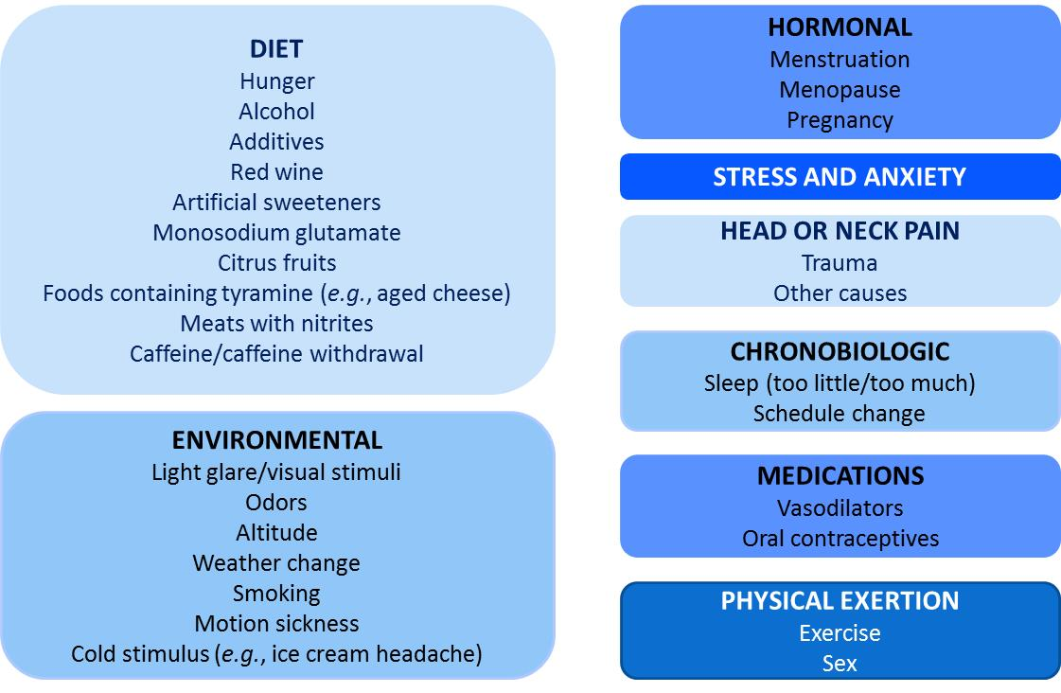
Gatillos de Migraña Reportados Comúnmente
HORMONAL
Menstruación
Menopausia
Embarazo
DIETA
Hambre
Alcohol
Aditivos
Vino tinto
Endulzantes artificiales
Glutamato monosódico
Frutas cítricas
Alimentos que contienen turamina (ej: quesos añejos)
Carnes con nitritos
Cafeína/abstinencia de cafeína
ESTRÉS Y ANSIEDAD
DOLOR DE CABEZA O CUELLO
Trauma
Otras causas
CRONOBIOLÓGICO
Sueño (muy poco/demasiado)
Cambio de itinerario
AMBIENTALES
Brillo de la luz/estímulos visuales
Olores
Altitud
Cambio de clima
Fumar
Mareo por movimiento
MEDICAMENTOS
Vasodilatadores
Anticonceptivos orales
ESFUERZO FÍSICO
Ejercicio
Sexo
American Headache Society. Brainstorm. 2004. Available at: http://www.americanheadachesociety.org/assets/1/7/Book_-_Brainstorm_Syllabus.pdf. Accessed 04 December, 2014; Chawla J. 2014. Available at http://emedicine.medscape.com/article/1142556-overview. Accessed 05 January 2014.
Notes:
Notas del Speaker
Esta slide menciona algunos gatillos comunes de migraña. Se debe poner especial atención a la cafeína porque es un gatillo común y está presente en muchos alimento, bebidas y medicamentos comunes. Puede ser útil proporcionar a los pacientes una lista de productos y su contenido de cafeína y relación con la cefalea para ayudarles a reducir su ingesta de cafeína.
Referencia
American Headache Society. Brainstorm. 2004. Available at: http://www.americanheadachesociety.org/assets/1/7/Book_-_Brainstorm_Syllabus.pdf. Accessed 04 December, 2014.

Slide 53
Metas del Tratamiento Agudo de Migraña
Trate los ataques rápida y consistentemente y evite la recurrencia
Restaure la función del paciente en el dominio personal, social, y laboral
Minimice el uso de medicamentos de fondo y de rescate
Elimine o minimice eventos adversos
Optimice el auto-cuidado y reduzca la necesidad del uso de recursos
Proporcione atención costo-efectiva
American Headache Society. Brainstorm. 2004. Available at: http://www.americanheadachesociety.org/assets/1/7/Book_-_Brainstorm_Syllabus.pdf. Accessed 04 December, 2014.
Notes:
Notas del Speaker
Esta slide menciona las metas del tratamiento agudo de migraña.
Referencia
American Headache Society. Brainstorm. 2004. Available at: http://www.americanheadachesociety.org/assets/1/7/Book_-_Brainstorm_Syllabus.pdf. Accessed 04 December, 2014.

Slide 54
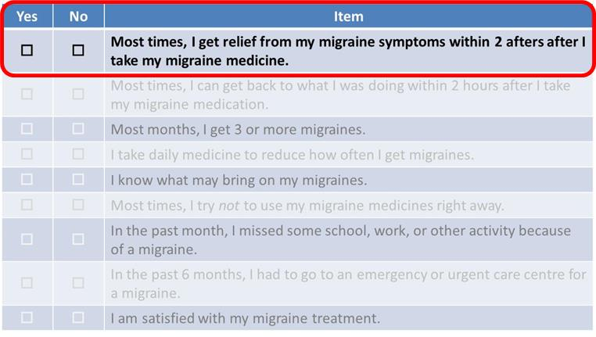
¿Cuál es el Tratamiento Exitoso de un Ataque de Migraña?
Respuesta libre de dolor de 2-horas y respuesta libre de dolor sostenida (i.e., ausencia de dolor sin recurrencia o uso de medicamento de rescate o del estudio 2-24 horas post-dosis)
Sí
No
Elemento
La mayoría de las veces, siento alivio de mis síntomas de migraña dentro de horas después de haber tomado mi medicina para migraña
Cuestionario de Evaluación de la Terapia de Migraña (MTAQ®)
Silberstein SD et al. Curr Med Res Opin. 2013;29(7):861-7; Chatterton ML et al. Headache. 2002;42(10):1006-15.
Notes:
Notas del Speaker
El tratamiento exitoso de un ataque de migraña se define por una respuesta de dos horas sin dolor y una respuesta sostenida sin dolor y se alinea con el Cuestionario de Evaluación de la Terapia de Migraña (MTAQ®).
Referencias
Silberstein SD, Newman LC, Marmura MJ et al. Efficacy endpoints in migraine clinical trials: the importance of assessing freedom from pain. Curr Med Res Opin. 2013;29(7):861-7.
Chatterton ML, Lofland JH, Shechter A et al. Reliability and validity of the migraine therapy assessment questionnaire. Headache. 2002;42(10):1006-15.

Slide 55
U.S. Headache Consortium – Metas del Tratamiento de Migraña
Metas del Tratamiento de Migraña a Largo-Plazo |  | Metas del Tratamiento Exitoso de los Ataques Agudos de Migraña
Reducir la frecuencia y severidad de la migraña Reducir la discapacidad Mejorar la calidad de vida Prevenir cefalea Evitar el aumento del uso exagerado de medicamento Educar y permitir a los pacientes manejar su enfermedad |  | Tratar los ataques rápida y consistentemente sin recurrencia Restaurar la habilidad del paciente para funcionar Minimizar el uso de medicamentos de fondo/rescate Optimizar el auto-cuidado en el manejo general Ser costo-efectivo en el manejo general Causar mínimos efectos adversos o ninguno
Matchar DB et al. Available at: http://tools.aan.com/professionals/practice/pdfs/gl0087.pdf. Accessed 27 November, 2014.
Notes:
Notas del Speaker
Esta slide menciona las metas del manejo a largo plazo de la migraña y el tratamiento exitoso de los ataques agudos de migraña de acuerdo con el U.S. Headache Consortium.
Referencia
Matchar DB, Young WB, Rosenberg JH et al. Evidence-based guidelines for migraine headache in the primary care setting: pharmacological management of acute attacks. U.S. Headache Consortium. Available at: http://tools.aan.com/professionals/practice/pdfs/gl0087.pdf. Accessed 27 November, 2014.

Slide 56
Visión General del Tratamiento de Migraña
Tratamiento de migraña
Conductual
Profilaxis
Episodios agudos
Dispositivos de
Tratamientos
Tratamientos específicos
neuromodulación
No-específicos
Bloqueadores beta
AINEs
Antieméticos
Triptanos
Dihidroergotamina
Bloqueadores del
canal de calcio
Antidepresivos tricíclicos
Anticonvulsivos
Toxina Onabotulínica A
Notes:
Notas del Speaker
El tratamiento de migraña puede dividirse en tratamiento profiláctico y tratamiento de ataques agudos de migraña.
La profilaxis puede involucrar modificación del comportamiento, neuromodulación o farmacoterapia.
Los episodios agudos pueden ser tratados usando tratamientos específicos o no-específicos o dispositivos de neuromodulación.

Slide 57
Manejo No-Farmacológico de Migraña
Procedimental
Conductual

Slide 58
Terapia No-Farmacológica de Migraña
Terapia | Comentarios
Masaje | Diversos grados de eficacia
Yoga | Reduce la frecuencia de migraña y características clínicas asociadas
Relajación, bioretroalimentación, y Terapia Conductual | Reduce la frecuencia y severidad de la migraña Reduce el riesgo de transformación de migraña episódica a crónica
Acupuntura/ Procedimental | Datos controversiales Un estudio mostró que la acupuntura era más efectiva que el topiramato en profilaxis de migraña crónica
Holland S et al. Neurology. 2012;78(17):1346-53; Lester M. 2012. Available at: http://nccam.nih.gov/sites/nccam.nih.gov/files/D462.pdf. Accessed 14 December, 2014; John PJ et al. Headache. 2007;47(5):654-61; Mauskop A. Continuum (Minneap Minn). 2012;18(4):796-806; Linde K et al. JAMA. 2005;293(17):2118-25; Yang CP et al. Cephalalgia. 2011;31(15):1510-21; Guyuron Bet al. Plast Reconstr Surg. 2009;124(2):461-8; Guyuron B et al. Plast Reconstr Surg. 2011;127(2):603-8; Mullally WJ et al. Pain Physician. 2009;12:1005-11; Pistoia F et al. Curr Pain Headache Rep. 2013;17:304.
Notes:
Notas del Speaker
Esta slide describe algunos enfoques no-farmacológicos del manejo de migraña. Los datos que soportan estos métodos generalmente son contradictorios.
Referencias
Holland S, Silberstein SD, Freitag F et al. Evidence-based guideline update: NSAIDs and other complementary treatments for episodic migraine prevention in adults: report of the Quality Standards Subcommittee of the American Academy of Neurology and the American Headache Society. Neurology. 2012;78(17):1346-53.
Lester M. 2012. Headaches and complementary health approaches. Available at: http://nccam.nih.gov/sites/nccam.nih.gov/files/D462.pdf. Accessed 14 December, 2014.
John PJ, Sharma N, Sharma CM, Kankane A. Effectiveness of yoga therapy in the treatment of migraine without aura: a randomized controlled trial. Headache. 2007;47(5):654-61.
Mauskop A. Nonmedication, alternative, and complementary treatments for migraine. Continuum (Minneap Minn). 2012;18(4):796-806.
Linde K, Streng A, Jürgens S et al. Acupuncture for patients with migraine: a randomized controlled trial. JAMA. 2005;293(17):2118-25.
Yang CP, Chang MH, Liu PE et al. Acupuncture versus topiramate in chronic migraine prophylaxis: a randomized clinical trial. Cephalalgia. 2011;31(15):1510-21.
Guyuron B, Reed D, Kriegler JS et al. A placebo-controlled surgical trial of the treatment of migraine headaches. Plast Reconstr Surg. 2009;124(2):461-8.
Guyuron B, Kriegler JS, Davis J, Amini SB. Five-year outcome of surgical treatment of migraine headaches. Plast Reconstr Surg. 2011;127(2):603-8.
Mullally WJ, Hall K, Goldstein R. Efficacy of biofeedback in the treatment of migraine and tension type headaches. Pain Physician. 2009;12:1005-11.
Pistoia F, Sacco S, Carolei A. Behavioral therapy for chronic migraine. Curr Pain Headache Rep. 2013;17:304.

Slide 59
Manejo Farmacológico del
Ataque de Migraña

Slide 60
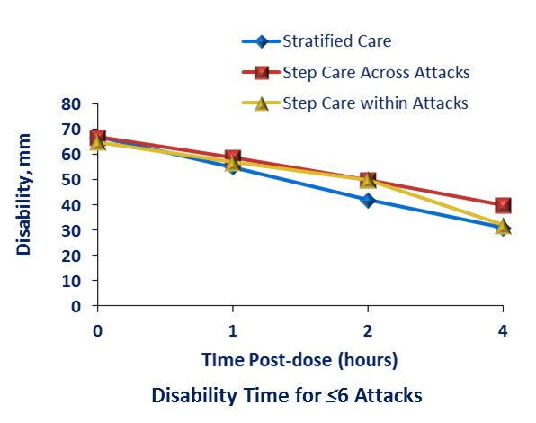
Atención Estratificada de Migraña
Atención Estratificada
Atención Escalonada Entre Ataques
Atención Escalonada Durante los Ataques
Discapacidad, mm
Tiempo Post-dosis (horas)
Tiempo de Discapacidad por ≤6 Ataques
Lipton RB et al. JAMA. 2000;284(20):2599-605.
Notes:
Notas del Speaker
La atención estratificada de la migraña se basa en el principio de que las características del paciente (ej: Discapacidad por cefalea) pueden usarse para ayudar a determinar la necesidad de tratamiento del paciente. Este tipo de atención aumenta la probabilidad de la terapia exitosa desde el principio y proporciona resultados clínicos considerablemente mejores que las estrategias de atención escalonadas entre ataques.
La figura muestra el tiempo total de discapacidad, medido como el área bajo la curva (mm.h). Durante las 4 primeras horas post-tratamiento, la discapacidad fue estadísticamente significativamente menor en el grupo con tratamiento con atención estratificada vs. la atención escalonada entre ataques (P<0.001) o la atención escalonada en grupos de ataques (P<0.001). Los pacientes en la atención escalonada en el grupo de ataques escalaron la terapia a zolmitriptán, 2.5 mg, a las 2 horas si no tuvieron una respuesta de cefalea; por lo tanto, a las 4 horas, las diferencias entre los grupos de tratamiento habían disminuido.
Referencia
Lipton RB, Stewart WF, Stone AM et al. Stratified care vs step care strategies for migraine: the Disability in Strategies of Care (DISC) Study: A randomized trial. JAMA. 2000;284(20):2599-605.

Slide 61
Consideraciones para Seleccionar un Medicamento para el Tratamiento Agudo de Migraña
Frecuencia de cefaleas
Severidad de cefaleas
Qué tan rápido se desarrolla la cefalea
Duración de la cefalea
Tendencia de recurrencias de cefalea
Discapacidad causada por cefaleas
Síntomas asociados (ej: nausea)
Respuesta previa a la terapia
Eventos adversos asociados con medicamentos
Preferencia del paciente
Se debe ofrecer a los pacientes un medicamento de fondo apropiado si su medicamento acudo inicial no brinda alivio
Los pacientes deben tener un medicamento de rescate para uso en casa en caso de falla completa del tratamiento
American Headache Society. Brainstorm. 2004. Available at: http://www.americanheadachesociety.org/assets/1/7/Book_-_Brainstorm_Syllabus.pdf. Accessed 04 December, 2014.
Notes:
Notas del Speaker
Esta slide menciona algunos de los factores que deben ser considerados al formular un plan de tratamiento agudo para migraña.
Frecuencia de las cefaleas
Severidad de las cefaleas
Qué tan rápido se desarrolla la cefalea
Duración de la cefalea
Tendencia de recurrencia de la cefalea
Discapacidades causadas por cefalea
Conforme la discapacidad aumenta, los tratamientos no-específicos tienen menos probabilidades de funcionar
Síntomas asociados (ej: nausea)
Respuesta previa a la terapia
Eventos adversos Asociados con medicamentos
Preferencia del paciente
Se debe ofrecer a los pacientes un medicamento de fondo apropiado si su medicamento agudo inicial no brinda alivio
Los pacientes deben contar con un medicamento de rescate para uso en casa en caso de falla total del tratamiento
Referencia
American Headache Society. Brainstorm. 2004. Available at: http://www.americanheadachesociety.org/assets/1/7/Book_-_Brainstorm_Syllabus.pdf. Accessed 04 December, 2014.

Slide 62
Medicamentos para el Manejo Agudo de Migraña
Nivel A de Evidencia
Analgésico Acetaminofén
Ergot Dihidroergotamina (DHE)
AINEs Ácido acetilsalicílico (ASA) Diclofenaco |  | Ibuprofeno Naproxeno
Opioides Butorfanol (nasal) Fuerte recomendación para evitar el uso de Butorfanol
Triptanos Almotriptán Eletriptán Frovatriptán | Naratriptán Rizatriptán Sumatriptán Zolmitriptán
Combinaciones Acetaminofén/ASA/cafeína Sumatriptán/naproxeno
Nivel B de Evidencia
Antieméticos Clorpromazina Droperidol Metoclopramida Procloroperacina
Ergots Dihidroergotamina (DHE) Ergotamina/cafeína Ergotamina no es recomendado para uso de rutina
AINEs Flurbiprofeno Ketoprofeno Ketorolaco
Otros Sulfato de magnesio (MgSO₄) IV Isometepteno
Combinaciones Codeína o tramadol + Acetaminofén Fuerte recomendación para evitar el uso de Butorfanol Codeína- y tramadol Las combinaciones no son recomendadas para uso de rutina
Nivel C de Evidencia
Antiepiléptico Valproato IV
Ergot: Ergotamina No recomendado para uso de rutina
AINE: Fenazona
Opioides Butorfanol IM Codeína Meperidina IM | Metadona IM Tramadol IV
Fuertes recomendaciones para evitar el uso de Butorfanol y medicamentos opioides
Esteroide: Dexametasona IV
Otros Lidocaína intranasal Butalbital Fuertes recomendaciones para evitar el uso de medicamentos que contengan butalbital
Combinaciones Butalbital/Acetaminofén/cafeína/Codeína Butalbital/Acetaminofén/cafeína Fuertes recomendaciones para evitar el uso de Butorfanol y medicamentos opioides
AINE= droga antiinflamatoria no-esteroidea;
IM = intramuscular; IV = intra venoso
Marmura MJ et al. Headache. 2015;55(1):3-20.; Worthington I et al. Can J Neurol Sci. 2013;40(5 Suppl 3):S1-S80.
.
Notes:
Notas del Speaker
Esta slide menciona las distintas clases de medicamentos y niveles de evidencia asociados para el manejo de migraña.
Referencias
Marmura MJ, Silberstein SD, Schwedt TJ. The acute treatment of migraine in adults: the American Headache Society evidence assessment of migraine pharmacotherapies. Headache. 2015;55(1):3-20.
Worthington I, Pringsheim T, Gawel MJ et al. Canadian Headache Society Guideline: acute drug therapy for migraine headache. Can J Neurol Sci. 2013;40(5 Suppl 3):S1-S80.

Slide 63
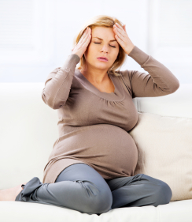
Manejo Agudo de
Migraña Durante el Embarazo
Los enfoques no-farmacológicas (relajación, bioretroalimentación,
terapia física) son seguros y pueden ser efectivos
Acetaminofén (paracetamol) es la droga de elección para
dolor leve a moderado durante el embarazo
El ácido acetilsalicílico (Aspirina®) es seguro en el primer
y segundo trimestre pero debe ser evitado cerca del término
Si ningún otro tratamiento es efectivo, sumatriptán es el
triptano de elección
Se pueden usar antieméticos (domperidona, metoclopramida)
Ergotamina y dihidroergotamina están contraindicados durante el embarazo
MacGregor A. Progress Neurol Psychiatry. 2009;13:21-24.
Notes:
Notas del Speaker
Esta slide describe el enfoque hacia el manejo agudo de migraña durante el embarazo. Es importante mencionar el hecho de que ergotamina y sus derivados están contraindicados durante el embarazo.
Referencia
MacGregor A. Management of migraine during pregnancy. Progress Neurol Psychiatry. 2009;13:21-24.

Slide 64
Profilaxis de Migraña Durante el Embarazo
Los enfoques no-farmacológicas (relajación, bioretroalimentación,
terapia física) son seguros y pueden ser efectivos
Use profilaxis para migraña cuando los pacientes
tengan ≥3 ataques severos prolongados al mes que sean
incapacitantes, que no respondan a la terapia sintomática
o que probablemente resulten en complicaciones
La menor dosis efectiva de propranolol (10-20 mg dos veces
al día) es la droga de elección
  Si se usan beta-bloqueadores en el tercer trimestre, el tratamiento debe ser suspendido dos a tres días antes del parto
Una dosis baja de amitriptilina (10-25 mg al día) es una opción
Valproato de Sodio, topiramato y metisergida están contraindicados durante el embarazo
Cassina M et al. Expert Opin Drug Saf. 2010;9:937-48; MacGregor A. Progress Neurol Psychiatry. 2009;13:21-24.
Notes:
Notas del Speaker
Esta slide describe el enfoque para la profilaxis de migraña durante el embarazo. Es importante recordar que valproato de sodio y metisergida están contraindicados durante el embarazo.
Referencias
Cassina M, Di Gianantonio E, Toldo I et al. Migraine therapy during pregnancy and lactation. Expert Opin Drug Saf. 2010;9:937-48.
MacGregor A. Management of migraine during pregnancy. Progress Neurol Psychiatry. 2009;13:21-24.

Slide 65
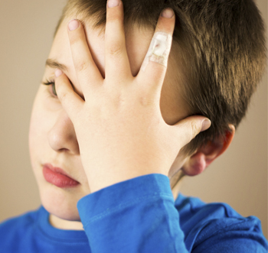
Migraña Pediátrica
Las migrañas son comunes en niños
Aumentan en frecuencia a mayor edad
Aproximadamente 6% de los adolescentes
experimentan migraña
Edad Promedio al Inicio: niñas = 10.9 años; niños= 7.2 años
El diagnóstico es difícil porque los síntomas pueden variar significativamente durante la niñez
No todos los adolescentes experimentarán cefaleas durante sus vidas
  Hasta el 70% experimentarán cierta continuación de migrañas persistentes o episódicas
Lewis D et al. Neurology. 2004;63:2215-24; Winner P. Pediatric and Adolescent Migraine. Available at: http://www.americanheadachesociety.org/assets/1/7/Paul_Winner_-_pediatric_and_Adolescent_Migraine.pdf. Accessed March 31, 2015.
Notes:
Notas del Speaker
Las migrañas son comunes en niños, y la frecuencia aumenta con la edad de manera que la prevalencia es aproximadamente 6% entre adolescentes. La edad promedio del inicio de las migrañas es mayor en las niñas (10.9 años) que en los niños (7.2 años).
El diagnóstico de migraña pediátrica es complicado por el hecho de que los síntomas pueden variar considerablemente durante la infancia.
Aunque no todos los adolescentes con migraña experimentarán migrañas durante toda su vida, hasta el 70% experimentará cierta continuación de migrañas persistentes o episódicas.
Referencias
Lewis D, Ashwal S, Hershey A et al. Practice parameter: pharmacological treatment of migraine headache in children and adolescents: report of the American Academy of Neurology Quality Standards Subcommittee and the Practice Committee of the Child Neurology Society. Neurology. 2004;63:2215-24.
Winner P. Pediatric and Adolescent Migraine. Available at: http://www.americanheadachesociety.org/assets/1/7/Paul_Winner_-_pediatric_and_Adolescent_Migraine.pdf. Accessed March 31, 2015.

Slide 66
Características Clave para el Diagnóstico de Migraña Pediátrica
La duración tiende a ser más corta que en los adultos
Puede ser tan corta como 1 hora pero puede durar hasta
72 horas
Generalmente el dolor es bifrontal o bitemporal más que
unilateral Dolor
Los niños generalmente tienen dificultad para describir
el dolor pulsante o los niveles de severidad
El uso de una escala de dolor facial o numérica puede ser útil
Los niños generalmente tienen dificultad para describir los síntomas
  Los síntomas generalmente tienen que ser inferidos con base en el comportamiento del niño
Considere los síntomas asociados (dificultad para pensar, fatiga, mareo)
Winner P. Pediatric and Adolescent Migraine. Available at: http://www.americanheadachesociety.org/assets/1/7/Paul_Winner_-_pediatric_and_Adolescent_Migraine.pdf. Accessed March 31, 2015.
Notes:
Notas del Speaker
Esta slide menciona algunas de las características clave que deben buscarse en el diagnóstico de migraña pediátrica.
Referencia
Winner P. Pediatric and Adolescent Migraine. Available at: http://www.americanheadachesociety.org/assets/1/7/Paul_Winner_-_pediatric_and_Adolescent_Migraine.pdf. Accessed March 31, 2015.

Slide 67

Señales de Advertencia en el Diagnóstico de Migraña Pediátrica
Creciente frecuencia y/o severidad durante semanas
(<4 meses) es un niño <12 años de edad
  Incluso más importante en niños <7 años de edad
Un cambio de frecuencia y severidad del patrón de la cefalea
en niños jóvenes
La fiebre no es un componente asociado con migraña en ninguna etapa – especialmente en niños
Cefaleas acompañadas por convulsiones
Puede ocurrir sensorio alterado en ciertas formas de migraña pero no es la norma
  Se requiere atención para determinar la evaluación e intervención apropiada
Winner P. Pediatric and Adolescent Migraine. Available at: http://www.americanheadachesociety.org/assets/1/7/Paul_Winner_-_pediatric_and_Adolescent_Migraine.pdf. Accessed March 31, 2015.
Notes:
Notas del Speaker
Esta slide menciona las señales de advertencia que deben detectarse al diagnosticar migraña en pacientes pediátricos.
Referencia
Winner P. Pediatric and Adolescent Migraine. Available at: http://www.americanheadachesociety.org/assets/1/7/Paul_Winner_-_pediatric_and_Adolescent_Migraine.pdf. Accessed March 31, 2015.

Slide 68
Farmacoterapias para Migraña Pediátrica y Adolescente
Se deben usar terapias agudas tan pronto como sea claro que la cefalea es migraña
  El spray nasal de sumatriptán e ibuprofeno son efectivos
  Acetaminofén es probablemente efectivo
Almotriptán es el único triptano aprobado actualmente por la FDA para el tratamiento de migraña en pacientes ≥12 años de edad
No deben usarse analgésicos o medicamentos agudos >2 veces a la semana a menos que el paciente se encuentre bajo supervisión médica
La suplementación con magnesio, riboflavina, y coenzima Q10 puede ser útil
Actualmente no existe un medicamento aprobado por la FDA para profilaxis de migraña en niños
  Algunos estudios han mostrado que topiramato es efectivo
Lewis D et al. Neurology. 2004;63:2215-24; Winner P. Pediatric and Adolescent Migraine. Available at: http://www.americanheadachesociety.org/assets/1/7/Paul_Winner_-_pediatric_and_Adolescent_Migraine.pdf. Accessed March 31, 2015.
Notes:
Notas del Speaker
Al tratar migraña pediátrica y adolescente, las terapias agudas deben instituirse rápidamente tan pronto como sea claro que la cefalea es una migraña. Aunque el spray nasal de sumatriptán e ibuprofeno son terapias efectivas, acetaminofén probablemente también es efectivo. Almotriptán es actualmente el único triptano aprobado por la FDA para uso en niños ≥12 años. Al tratar migraña en niños, el uso de analgésicos o medicamentos agudos debe limitarse a no más de dos veces a la semana a menos que el paciente se encuentre bajo supervisión médica.
Además de los medicamentos más típicos para migraña, la suplementación con magnesio, riboflavina, y coenzima Q10 puede ser útil.
Aunque topiramato puede ser efectivo, ningún medicamento ha sido aprobado por la FDA para profilaxis de migraña en pacientes pediátricos.
Referencia
Winner P. Pediatric and Adolescent Migraine. Available at: http://www.americanheadachesociety.org/assets/1/7/Paul_Winner_-_pediatric_and_Adolescent_Migraine.pdf. Accessed March 31, 2015.

Slide 69
Tratamiento Farmacológico Preventivo de Migraña

Slide 70
Guías EFNS para el Inicio de la Terapia Profiláctica para Migraña
  Considere y discuta una droga profiláctica cuando:
  La calidad de vida, funciones empresariales, o asistencia escolar estén severamente deterioradas
  El paciente experimente ≥2 ataques al mes
  Los ataques de migraña no respondan al tratamiento agudo con drogas
  Ocurran auras frecuentes, muy largas, o incómodas
  Las Guías EFNS excluyen el uso regular (≥2 días/semana) de medicamento, que es una indicación frecuente para profilaxis, independientemente del nivel de calidad de vida
  La profilaxis para migraña es considerada exitosa si la frecuencias de los ataques de migraña al mes disminuye ≥50% dentro de 3 meses
EFNS = European Federation of Neurological Societies
Evers S et al. Eur J Neurol. 2009;16(9):968-81.
Notes:
Notas del Speaker
La decisión de introducir un tratamiento profiláctico debe ser discutida cuidadosamente con el paciente. Las consideraciones para pacientes individuales incluyen la eficacia de las drogas, sus efectos secundarios potenciales, y sus interacciones con otras drogas. No existe una indicación comúnmente aceptada para el inicio del tratamiento profiláctico. De acuerdo con el grupo de trabajo de la European Federation of Neurological Sciences (EFNS), el tratamiento profiláctico farmacológico de migraña debe ser considerado y discutido con el paciente cuando:
La calidad de vida, funciones empresariales, o asistencia escolar estén severamente deterioradas
El paciente experimente ≥2 ataques al mes
Los ataques de migraña no respondan al tratamiento agudo con drogas
Ocurran auras frecuentes, muy largas, o incómodas
La profilaxis para migraña es considerada exitosa si la frecuencia de los ataques de migraña al mes disminuye cuando menos 50% en 3 meses. Para evaluar la terapia un diario de migraña es sumamente útil.
Referencia
Evers S, Afra J, Frese A et al. EFNS guideline on the drug treatment of migraine – revised report of an EFNS task force. Eur J Neurol. 2009;16(9):968-81.

Slide 71
Terapias Profilácticas para Migraña
  Antiepilépticos
  Antidepresivos
  Antihipertensivos
  Vitaminas/minerales/hierbas
  Toxina Onabotulínica-A
  Triptanos (solo en migraña menstrual – limite a 3-4 días)
  Antihistaminas
  AINEs (solo en migraña menstrual – limite a 3-4 días)
AINE= droga antiinflamatoria no-esteroidea
Pringsheim T et al. Can J Neurol Sci. 2012;39(2 Suppl 2):S1-59; Silberstein SD et al. Neurology. 2012;78:1337-45; Holland S et al. Neurology. 2012;78:1346-53..
Notes:
Notas del Speaker
Esta slide menciona las distintas terapias profilácticas farmacéuticas que pueden ser efectivas en el manejo efectivo de migraña.
Referencias
Pringsheim T, Davenport W, Mackie G et al. Canadian Headache Society guideline for migraine prophylaxis. Can J Neurol Sci. 2012;39(2 Suppl 2):S1-59.
Silberstein SD, Holland S, Freitag F et al. Evidence-based guideline update: pharmacologic treatment for episodic migraine prevention in adults: report of the Quality Standards Subcommittee of the American Academy of Neurology and the American Headache Society. Neurology. 2012;78:1337-45.
Holland S, Silberstein SD, Freitag F et al. Evidence-based guideline update: NSAIDs and other complementary treatments for episodic migraine prevention in adults. Report of the Quality Standards Subcommittee of the American Academy of Neurology and the American Headache Society. Neurology. 2012;78:1346-53.

Slide 72
Tratamientos de Profilaxis para Migraña
Droga(s) | Comentarios
Beta-bloqueadores | Las drogas más ampliamente usadas para profilaxis para migraña 60 a 80% efectivos en disminución de la frecuencia de migraña >50% Eficacia similar a Topiramato Buena tolerabilidad Excelente opción para pacientes con hipertensión, CAD
Antidepresivos | ADTs más estudiados Amitriptilina disminuye el número e intensidad de migrañas 50-70%
Topiramato | Raído inicio de acción (en el primer mes) Han mostrado disminuir los periodos promedio de migraña mensual Buena tolerabilidad en la mayoría de los pacientes
Valproato, divalproex | Agentes de primera-línea Divalproex está aprobado por la FDA Varios modos de administración La formulación IV de divalproex permite lograr rápidamente los niveles terapéuticos
Toxina Onabotulínica A | Terapia aprobada por la FDA para migraña Reduce considerablemente días/mes con cefalea vs. placebo Pocos eventos adversos asociados
CAD = enfermedad coronaria; IV = intravenoso; ADT= antidepresivo tricíclico
Demaagd G. P T. 2008;33(7):480-7; Arulmozhi DK et al. Vascul Pharmacol. 2005;43(3):176-87; Silberstein SD. Adv Stud Med. 2005;5(6E):S666-S675; Garza I, Swanson JW. Neuropsychiatr Dis Treat. 2006;2(3): 281-91; Demaagd G. P T. 2008;33(7):480-7; Dodick DW et al. Headache. 2010 Jun;50(6):921-36; Allergan. Allergan Inc., Markham ON. BOTOX® (onabotulinumtoxinA) for injection. Product monograph. Date of approval: July 7, 2014; Mathew NT et al. Headache. 2001 Feb;41(2):119-28; Gallagher RM et al. J Am Osteopath Assoc. 2002;102:92-4; Freitag FG. Psychopharmacol Bull. 2003;3(Suppl 2):98-115; Parsekyan D. West J Med. 2000;173:341-5.
Notes:
Notas del Speaker
Esta slide resume algunas de las drogas que han sido usadas en el tratamiento de migraña.
Referencias
Demaagd G. The pharmacological management of migraine, part 2: preventative therapy. P T. 2008;33(7):480-7.
Arulmozhi DK, Veeranjaneyulu A, Bodhankar SL. Migraine: current concepts and emerging therapies. Vascul Pharmacol. 2005;43(3):176-87.
Silberstein SD. An update on migraine treatment. Adv Stud Med. 2005;5(6E):S666-S675.
Garza I, Swanson JW. Prophylaxis of migraine. Neuropsychiatr Dis Treat. 2006;2(3):281-91.
Dodick DW, Turkel CC, DeGryse RE et al. OnabotulinumtoxinA for treatment of chronic migraine: pooled results from the double-blind, randomized, placebo-controlled phases of the PREEMPT clinical program. Headache. 2010 Jun;50(6):921-36.
Allergan Inc., Markham ON. BOTOX® (onabotulinumtoxinA) for injection. Product monograph. Date of approval: July 7, 2014.
Mathew NT, Rapoport A, Saper J et al. Efficacy of gabapentin in migraine prophylaxis. Headache. 2001 Feb;41(2):119-28.
Gallagher RM, Mueller LL, Freitag FG. Divalproex sodium in the treatment of migraine and cluster headaches. J Am Osteopath Assoc. 2002;102:92­4.
Freitag FG. Divalproex in the treatment of migraine. Psychopharmacol Bull. 2003;37 Suppl 2:98­115.
Parsekyan D. Migraine prophylaxis in adult patients. West J Med. 2000;173:341-45.

Slide 73
Pregunta para Discusión
¿Qué enfoques farmacológicos para el manejo de la Migraña incorpora a su práctica?
Notes:
Notas del Speaker
Plantea a los participantes la pregunta que aparece en la slide para estimular la discusión.

Slide 74
Guías para el Manejo Farmacológico de Migraña
Guías AAN/AHS
Guías CHS para Terapia de Migraña Aguda
Guías CHS– Estrategias de Tratamiento Farmacológico Profiláctico
Guías CHS– Profilaxis Para Migraña
Guías del Consenso Latinoamericanas para Migraña Crónica
Guía EFNS sobre el Tratamiento Agudo de Migraña
Guía EFNS sobre el Tratamiento Profiláctico de Migraña
Continúe a mensajes clave

Slide 75
Guías AAN/AHS para Prevención de Migraña Episódica en Adultos
Medicamentos Nivel A
Drogas antiepilépticas (divalproex sódico, valproato de sodio, topiramato)
Beta-bloqueadores (metoprolol, propranolol, timolol)
Triptanos (Frovatriptán)
Medicamentos Nivel B
Antidepresivos (amitriptilina, venlafaxina)
Beta-bloqueadores (atenolol, nadolol)
Triptanos (naratriptán, zolmitriptán)
Tercera-línea (Nivel C)
Inhibidores ECA (lisinopril)
bloqueadores de los receptores de la angiotensina (candesartán)
Agonistas alfa (clonidina, guanfacina)
Drogas antiepilépticas (carbamazepina)
Beta-bloqueadores (nebivolol, pindolol)
Antihistaminas (ciproheptadina)
AAN = American Academy of Neurology; ECA= enzima convertidora de angiotensina; AHS = American Headache Society;
MRM = migraña relacionada con la menstruación; ISRSN= inhibidor selectivo de recaptación de serotonina-norepinefrina; ISRS= inhibidor selectivo de recaptación de serotonina; ADT= antidepresivo tricíclico
aClasificación basada en la guía original y nueva evidencia no encontrada para este reporte
^{b}Para profilaxis a corto plazo de migraña relacionada con la menstruación
Silberstein SD et al. Neurology. 2012;78(17):1337-45.
Acceder a las guías AAN/AHS completas
Regresar a la lista de guías
Notes:
Notas del Speaker
Esta slide menciona las guías de la American Academy of Neurology and American Headache Society para la prevención de migraña episódica en pacientes adultos.
Referencia
Silberstein SD, Holland S, Freitag F et al. Evidence-based guideline update: pharmacologic treatment for episodic migraine prevention in adults: report of the Quality Standards Subcommittee of the American Academy of Neurology and the American Headache Society. Neurology. 2012;78(17):1337-45.

Slide 76
Guías CHS para la Terapia de Migraña Aguda
Estrategias para el Tratamiento de Migraña Aguda y Resumen de Medicación: Estrategias Generales
Aumento de la severidad de la migraña– Capacidad de Refracción a la o Terapia | Fenotipo Clínico | Estrategia
 | Estrategias para ataque leve-moderado | a. Acetaminofén b. AINE
 | Estrategias para ataque moderado-severo/ falla de AINE | AINE con triptano de rescate Triptano
 | Estrategias migraña refractaria | combinación Triptano-AINE combinación Triptano-AINE con rescate Dihidroergotamina
Acceder a las guías CHS completas
CHS = Canadian Headache Society; AINE= droga antiinflamatoria no-esteroidea
Worthington I et al. Can J Neurol Sci. 2013;40(5 Suppl 3):S33-S62.
Regresar a la lista de guías
Notes:
Notas del Speaker
Esta slide proporciona las guías de la Canadian Headache Society para el manejo agudo de migraña.
Referencia
Worthington I, Pringsheim T, Gawel MJ et al. Pharmacological acute migraine treatment strategies: choosing the right drug for a specific patient. Can J Neurol Sci. 2013;40(5 Suppl 3):S33-S62.

Slide 77
Guías CHS Para Profilaxis Para Migraña
Entorno Clínico | Estrategia
Estrategia Primera Vez | a. Beta-bloqueador (propranolol, nadolol, metoprolol) b. Antidepresivo tricíclico
Pocos efectos secundarios | a. Candesartán, lisinopril b. Herbal/vitamina/mineral (ej: petasita, riboflavina, magnesio
Aumento de masa corporal | Topiramato
Hipertensión | Propranolol, nadolol, metoprolol, candesartán, lisinopril
Depresión/Ansiedad | Amitriptilina, venlafaxina
Monoterapia adicional | Topiramato, divalproex, gabapentina, pizotifeno, flunarizina, verapamilo
Embarazo | Evitar drogas si es posible Cuando sea necesario, magnesio, propranolol, metoprolol, amitriptilina
Lactancia | Evitar drogas si es posible Cuando sea necesario, magnesio, propranolol, metoprolol, amitriptilina Valproato
Acceder a las guías CHS completas
CHS = Canadian Headache Society
Worthington I et al. Can J Neurol Sci. 2013;40(5 Suppl 3):S33-S62.
Regresar a la lista de guías
Notes:
Notas del Speaker
Esta slide proporciona las guías de la Canadian Headache Society para profilaxis de migraña.
Referencia
Worthington I, Pringsheim T, Gawel MJ et al. Pharmacological acute migraine treatment strategies: choosing the right drug for a specific patient. Can J Neurol Sci. 2013;40(5 Suppl 3):S33-S62.

Slide 78
Guías CHS Para Profilaxis Para Migraña
Clase de Droga | Drogas
Antiepilépticos | Divalproex sódico, ácido valproico, valproato de sodio, topiramato, gabapentina
Antidepresivos | Amitriptilina, venlafaxina liberación extendida
Beta-bloqueadores | Propranolol, nadolol, metoprolol
Bloqueadores del canal de calcio | Flunarizina verapamilo (no recomendado para uso de rutina)
IECAs/BRAs | Candesartán, lisinopril
Agonistas de serotonina | Pizotifeno
Vitaminas/minerales/herbales | Riboflavina, coenzima Q10, citrato de magnesio, petasita
IECA= inhibidor de la enzima convertidora de angiotensina; BRA= bloqueador del receptor de angiotensina; AV = atrioventricular; BID = dos veces al día; CHF = insuficiencia cardiaca congestiva; CHS = Canadian Headache Society; SNC= sistema nervioso central; CV = cardiovascular; GI = gastrointestinal; LA = larga acción; IM = infarto del miocardio; IRSN= inhibidor de recaptación de serotonina-norepinefrina; LS= liberación sostenida; ADT= antidepresivo tricíclico; TID = Tres veces al día
Worthington I et al. Can J Neurol Sci. 2013;40(5 Suppl 3):S33-S62.
Notes:
Notas del Speaker
Esta slide proporciona las clases de drogas que pueden usarse para profilaxis de migraña según las guías de la Canadian Headache Society.
Referencia
Worthington I, Pringsheim T, Gawel MJ et al. Pharmacological acute migraine treatment strategies: choosing the right drug for a specific patient. Can J Neurol Sci. 2013;40(5 Suppl 3):S33-S62.

Slide 79
Consenso Latinoamericano sobre las Guías para el Tratamiento de Migraña Crónica
Droga(s) |  | Comentarios
Topiramato |  | El uso en profilaxis se basa en estudios clase I con evidencia nivel A
Divalproato, Valproato de Sodio, |  | Recomendados en profilaxis de migraña episódica (estudios clase I con evidencia nivel A)
Amitriptilina Gabapentina | Pregabalina Tizanidina | Estudiadas para cefalea crónica diaria demostrando eficacia (niveles de evidencia I a III); no investigados específicamente para migraña
Toxina botulínica tipo A |  | Para profilaxis de migraña crónica en pacientes de 18 a 65 años
Medidas no-farmacológicas/terapias complementarias |  | Uso limitado debido a faltad e estudios. Excepción = acupuntura (resultados prometedores)
Las medicinas ya probadas como preventivas para migraña episódica pueden ser usadas solas o en combinación, incluso sin evidencia de su eficacia para migraña crónica
Acceder a las guías Latinoamericanas completas
Giacomozzi AR et al. Arq Neuropsiquiatr. 2013;71(7):478-86.
Regresar a la lista de guías
Notes:
Notas del Speaker
Esta slide proporciona las drogas que pueden ser usadas para la terapia de migraña crónica de acuerdo con las Guías del Latin American Consensus.
Referencia
Giacomozzi AR, Vindas AP, Silva AA Jr et al. Latin American consensus on guidelines for chronic migraine treatment. Arq Neuropsiquiatr. 2013;71(7):478-86.

Slide 80
Guía EFNS sobre el Tratamiento de Migraña– Terapias Agudas
Droga(s) | Comentarios
Analgésicos | Drogas de primera elección para ataques leves o moderados Limitan la ingesta de analgésicos simples a 15 días/mes Limitan la ingesta de analgésicos combinados a 10 días/mes
Antieméticos | Recomendados para náusea y vómito potencial Se asume que mejoran la absorción de analgésicos
Alcaloides del cornezuelo de centeno | Restringida a pacientes con ataques muy largos de m o con ocurrencia regular Limite el uso a 10 días/mes
Triptanos | Eficacia probada en estudios extensos controlados con placebo y meta-análisis Uso restringido a máx9imo 9 días/mes según los criterios IHS No deben tomarse durante el aura
Opioides tranquilizantes | No deben ser usados en el tratamiento agudo de migraña
Acceder a las guías EFNS completas
EFNS = European Federation of Neurological Societies; IHS = International Headache Society
Evers S et al. Eur J Neurol. 2009;16(9):968-81
Regresar a la lista de guías
Notes:
Notas del Speaker
Esta slide menciona las drogas que pueden ser usadas para el manejo agudo de migraña de acuerdo con las guías de la European Federation of Neurological Societies.
Referencia
Evers S, Afra J, Frese A et al. EFNS guideline on the drug treatment of migraine – revised report of an EFNS task force. Eur J Neurol. 2009;16(9):968-81.

Slide 81
Guía EFNS sobre el Tratamiento de Migraña – Terapias Profilácticas
Primeras-Línea (Nivel A)
Beta-bloqueadores (metoprolol, propranolol)
Bloqueadores del canal de calcio (flunarizina)
Drogas antiepilépticas (ácido valproico, topiramato)
Segunda-línea (Nivel B)
Amitriptilina Venlafaxina Naproxeno | Petasita Bisoprolol
Tercera-línea (Nivel C)
Ácido acetilsalicílico (ASA) Gabapentina Magnesio Tanacetum parthenium Riboflavina | Coenzima Q10 Candesartán Lisinopril Metisergida
Acceder a las guías EFNS completas
EFNS = European Federation of Neurological Societies; IHS = International Headache Society
Evers S et al. Eur J Neurol. 2009;16(9):968-81.
Regresar a la lista de guías
Notes:
Notas del Speaker
Esta slide menciona las drogas que pueden ser usadas para profilaxis de migraña de acuerdo con las guías de la European Federation of Neurological Societies.
Referencia
Evers S, Afra J, Frese A et al. EFNS guideline on the drug treatment of migraine – revised report of an EFNS task force. Eur J Neurol. 2009;16(9):968-81.

Slide 82
Mensajes Clave
La cefalea es extremadamente común
  La migraña y la cefalea tipo tensión son las presentaciones más comunes en atención médica primaria
Los profesionales clínicos deben estar muy al pendiente de las “Señales de Advertencia” que indican trastornos graves potenciales
  Cuando sea posible, los profesionales clínicos deben tratar la causa subyacente de la cefalea
Los mecanismos de dolor en la migraña incluyen vasodilatación meníngea, inflamación neurogénica, y sensibilización neuronal central y periférica y procesamiento del dolor
  Estos pueden ser modificados usando tratamientos para migraña
El tratamiento apropiado y oportuno puede ayudar a prevenir que la migraña episódica se convierta en migraña crónica y en cefalea por uso excesivo de medicamentos
Notes:
Notas del Speaker
Esta slide resume los mensajes clave de esta actividad de aprendizaje “Conoce la migraña”.

Slide 83
Referencias
Allergan. BOTOX® (onabotulinumtoxinA) Prescribing Information, February 2014.
American Headache Society. Brainstorm. 2004. Available at: http://www.americanheadachesociety.org/assets/1/7/Book_-_Brainstorm_Syllabus.pdf. Accessed 04 December, 2014.
Antonaci F Nappi G, Galli F et al. Migraine and psychiatric comorbidity: a review of clinical findings. J Headache Pain. 2011;12:115-25.
Arulmozhi DK, Veeranjaneyulu A, Bodhankar SL. Migraine: current concepts and emerging therapies. Vascul Pharmacol. 2005;43(3):176-87.
Aukerman G, Knutson D, Miser WF. Management of the acute migraine headache. Am Fam Physician. 2002;66(11):2123-30.
Bigal ME, Serrano D, Buse D et al. Acute migraine medications and evolution from episodic to chronic migraine: a longitudinal population-based study. Headache. 2008;48:1157-68.
Bloudek LM, Stokes M, Buse DC et al. Cost of healthcare for patients with migraine in five European countries: results from the International Burden of Migraine Study (IBMS). J Headache Pain. 2012;13(5):361-78.
Braccili T, Montebello D, Verdecchia P et al. Evaluation of anxiety and depression in childhood migraine. Eur Rev Med Pharmacol Sci. 1999;3:37-9.
Cassina M, Di Gianantonio E, Toldo I et al. Migraine therapy during pregnancy and lactation. Expert Opin Drug Saf. 2010;9:937-48.
Chatterton ML, Lofland JH, Shechter A et al. Reliability and validity of the migraine therapy assessment questionnaire. Headache. 2002;42(10):1006-15.
Chawla J. 2014. Available at http://emedicine.medscape.com/article/1142556-overview. Accessed 05 January 2014.
Cuomo-Granston A, Drummond PD. Migraine and motion sickness: what is the link? Prog Neurobiol. 2010;91:300-12.
Demaagd G. The pharmacological management of migraine, part 2: preventative therapy. P T. 2008;33(7):480-7.
Dodick DW, Turkel CC, DeGryse RE et al. OnabotulinumtoxinA for treatment of chronic migraine: pooled results from the double-blind, randomized, placebo-controlled phases of the PREEMPT clinical program. Headache. 2010 Jun;50(6):921-36.
Dowson AJ, Tepper SJ, Baos V et al. Identifying patients who require a change in their current acute migraine treatment: the Migraine Assessment of Current Therapy (Migraine-ACT) questionnaire. Curr Med Res Opin. 2004;20(7):1125-35.
Evers S, Afra J, Frese A et al. EFNS guideline on the drug treatment of migraine – revised report of an EFNS task force. Eur J Neurol. 2009;16(9):968-81.
Ferrari MD, Klever RR, Terwindt GM et al. Migraine pathophysiology: lessons from mouse models and human genetics. Lancet Neurol. 2015;14:65-80.
Freitag FG. Divalproex in the treatment of migraine. Psychopharmacol Bull. 2003;37 Suppl 2:98­115.
Fumal A, Schoenen J. Current migraine management - patient acceptability and future approaches. Neuropsychiatr Dis Treat. 2008;4(6):1043-57.
Notes:
Notas del Speaker
Esta slide resume los mensajes clave de esta actividad de aprendizaje “Conoce la migraña”.

Slide 84
Referencias
Gallagher RM, Mueller LL, Freitag FG. Divalproex sodium in the treatment of migraine and cluster headaches. J Am Osteopath Assoc. 2002;102:92­4.
Garza I, Swanson JW. Prophylaxis of migraine. Neuropsychiatr Dis Treat. 2006;2(3):281-91.
Giacomozzi AR, Vindas AP, Silva AA Jr et al. Latin American consensus on guidelines for chronic migraine treatment. Arq Neuropsiquiatr. 2013;71(7):478-86.
Goadsby PJ, Lipton RB, Ferrari MD. Migraine – current understanding and treatment. N Engl J Med. 2002;346:257-70
Goodwin RD, Hoven CW, Murison R, Hotopf M. Association between childhood physical abuse and gastrointestinal disorders and migraine in adulthood. Am J Public Health. 2003;93:1065-7.
Guyuron B, Kriegler JS, Davis J, Amini SB. Five-year outcome of surgical treatment of migraine headaches. Plast Reconstr Surg. 2011;127(2):603-8.
Guyuron B, Reed D, Kriegler JS et al. A placebo-controlled surgical trial of the treatment of migraine headaches. Plast Reconstr Surg. 2009;124(2):461-8.
Hansen JM, Baca SM, Vanvalkenburgh P, Charles A. Distinctive anatomical and physiological features of migraine aura revealed by 18 years of recording. Brain. 2013;136(Pt 12):3589-95.
Harwood RH, Sayer AA, Hirschfeld M. Current and future worldwide prevalence of dependency, its relationship to total population, and dependency ratios. Bull World Health Organ. 2004; 82(4): 251-8.
Headache Classification Committee of the International Headache Society (IHS). The International Classification of Headache Disorders, 3rd edition (beta version). Cephalalgia. 2013;33(9):629-808.
Holland S, Silberstein SD, Freitag F et al. Evidence-based guideline update: NSAIDs and other complementary treatments for episodic migraine prevention in adults. Report of the Quality Standards Subcommittee of the American Academy of Neurology and the American Headache Society. Neurology. 2012;78:1346-53.
Hutchinson S. Use of oral contraceptives in women with migraine. Available at: http://www.americanheadachesociety.org/assets/1/7/Susan_Hutchinson_-_Use_of_Oral_Contraceptives_in_Women_with_Migraine.pdf. Accessed March 31, 2015.
John PJ, Sharma N, Sharma CM, Kankane A. Effectiveness of yoga therapy in the treatment of migraine without aura: a randomized controlled trial. Headache. 2007;47(5):654-61.
Kilminster SG, Dowson AJ, Tepper SJ et al. Reliability, validity, and clinical utility of the Migraine-ACT questionnaire. Headache. 2006;46(4):553-62.
Kosinski M, Bayliss MS, Bjorner JB et al. A six-item short-form survey for measuring headache impact: the HIT-6. Qual Life Res. 2003;12(8):963-74.
Notes:
Notas del Speaker
Esta slide resume los mensajes clave de esta actividad de aprendizaje “Conoce la migraña”.

Slide 85
Referencias
Lance JW, Goadsby PJ. Mechanism and Management of Headache. London, England: Butterworth-Heinemann; 1998.
Lauritzen M, Dreier JP, Fabricius M et al. Clinical relevance of cortical spreading depression in neurological disorders: migraine, malignant stroke, subarachnoid and intracranial hemorrhage, and traumatic brain injury. J Cereb Blood Flow Metab. 2011;31:17-35.
Lauritzen M. Cortical spreading depression as a putative migraine mechanism. Trends Neurosci. 1987;10:8-13.
Lester M. 2012. Headaches and complementary health approaches. Available at: http://nccam.nih.gov/sites/nccam.nih.gov/files/D462.pdf. Accessed 14 December, 2014.
Lewis D, Ashwal S, Hershey A et al. Practice parameter: pharmacological treatment of migraine headache in children and adolescents: report of the American Academy of Neurology Quality Standards Subcommittee and the Practice Committee of the Child Neurology Society. Neurology. 2004;63:2215-24.
Linde K, Streng A, Jürgens S et al. Acupuncture for patients with migraine: a randomized controlled trial. JAMA. 2005;293(17):2118-25.
Lipton RB, Dodick D, Sadovsky R et al. A self-administered screener for migraine in primary care: The ID Migraine™ validation study. Neurology. 2003;61:375-82.
Lipton RB, Fanning KM, Serrano D et al. Ineffective acute treatment of episodic migraine is associated with new-onset chronic migraine. Neurology. 2015;84:688-95.
Lipton RB, Kolodner K, Bigal ME et al. Validity and reliability of the Migraine-Treatment Optimization Questionnaire. Cephalalgia. 2009;29(7):751-9.
Lipton RB, Stewart WF, Diamond S et al. Prevalence and burden of migraine in the United States: data from the American Migraine Study II. Headache. 2001;41(7):646-57.
Lipton RB, Stewart WF, Stone AM et al. Stratified care vs step care strategies for migraine: the Disability in Strategies of Care (DISC) Study: A randomized trial. JAMA. 2000;284(20):2599-605.
Lipton RB, Stewart WF. Migraine in the United States: a review of epidemiology and health care use. Neurology. 1993;43 (suppl 3):S6-S10.
MacGregor A. Management of migraine during pregnancy. Progress Neurol Psychiatry. 2009;13:21-24.
Maizels M, Burchette R. Rapid and sensitive paradigm for screening patients with headache in primary care settings. Headache. 2003;43(5):441-50.
Marmura MJ, Silberstein SD, Schwedt TJ. The acute treatment of migraine in adults: the American Headache Society evidence assessment of migraine pharmacotherapies. Headache. 2015;55(1):3-20.
Notes:
Notas del Speaker
Esta slide resume los mensajes clave de esta actividad de aprendizaje “Conoce la migraña”.

Slide 86
Referencias
Matchar DB, Young WB, Rosenberg JH et al. Evidence-based guidelines for migraine headache in the primary care setting: pharmacological management of acute attacks. U.S. Headache Consortium. Available at: http://tools.aan.com/professionals/practice/pdfs/gl0087.pdf. Accessed 27 November, 2014.
Mathew NT, Rapoport A, Saper J et al. Efficacy of gabapentin in migraine prophylaxis. Headache. 2001 Feb;41(2):119-28.
Mauskop A. Nonmedication, alternative, and complementary treatments for migraine. Continuum (Minneap Minn). 2012;18(4):796-806.
Mullally WJ, Hall K, Goldstein R. Efficacy of biofeedback in the treatment of migraine and tension type headaches. Pain Physician. 2009;12:1005-11.
National Institute for Health and Care Excellence . Diagnosis and management of headache in young people and adults. CG150. London: NICE; 2012. Available at: https://www.nice.org.uk/guidance/cg150/resources/guidance-headaches-pdf. Accessed 20 May, 2015.
Olesen J, Friberg L, Olsen TS et al. Timing and topography of cerebral blood flow, aura, and headache during migraine attacks. Ann Neurol. 1990;28(6):791-8.
Parsekyan D. Migraine prophylaxis in adult patients. West J Med. 2000;173:341-45.
Pietrobon D, Striessnig J. Neurobiology of migraine. Nat Rev Neurosci. 2003;4:386-98.
Pistoia F, Sacco S, Carolei A. Behavioral therapy for chronic migraine. Curr Pain Headache Rep. 2013;17:304.
Pringsheim T, Davenport W, Mackie G et al. Canadian Headache Society guideline for migraine prophylaxis. Can J Neurol Sci. 2012;39(2 Suppl 2):S1-59.
Reed ML, Fanning KM, Serrano D et al. Persistent frequent nausea is associated with progression to chronic migraine: AMPP study results. Headache. 2015;55:76-87.
Sacco S, Ricci S, Degan D, Carolei A. Migraine in women: the role of hormones and their impact on vascular diseases. J Headache Pain. 2012;13: 177-89.
Schwedt TJ. Chronic migraine. BMJ. 2014;348:g1416.
Silberstein SD, Holland S, Freitag F et al. Evidence-based guideline update: pharmacologic treatment for episodic migraine prevention in adults: report of the Quality Standards Subcommittee of the American Academy of Neurology and the American Headache Society. Neurology. 2012;78:1337-45.
Silberstein SD, Lipton RB, Goadsby PJ. Headache in Clinical Practice. 2nd ed. London, England: Martin Dunitz; 2002.
Silberstein SD, Newman LC, Marmura MJ et al. Efficacy endpoints in migraine clinical trials: the importance of assessing freedom from pain. Curr Med Res Opin. 2013;29(7):861-7.
Silberstein SD. An update on migraine treatment. Adv Stud Med. 2005;5(6E):S666-S675.
Steiner TJ, Stovner LJ, Birbeck GL. Migraine: the seventh disabler. J Headache Pain. 2013;14(1):1.
Notes:
Notas del Speaker
Esta slide resume los mensajes clave de esta actividad de aprendizaje “Conoce la migraña”.

Slide 87
Referencias
Stewart WF, Linet MS, Celantano DD et al. Age- and sex-specific incidence rates of migraine with and without visual aura. Am J Epidemiology. 1991;134:1111-20.
Stewart WF, Lipton RB, Dowson AJ, Sawyer J. Development and testing of the Migraine Disability Assessment (MIDAS) Questionnaire to assess headache-related disability. Neurology. 2001;56(6 Suppl 1):S20-8.
Stokes M, Becker WJ, Lipton RB et al. Cost of health care among patients with chronic and episodic migraine in Canada and the USA: results from the International Burden of Migraine Study (IBMS). Headache. 2011;51(7):1058-77.
Tepper SJ, Tepper DE. Diagnosis of Migraine and Tension-type Headache. In: Tepper SJ, Tepper DE, eds. The Cleveland Clinic Manual of Headache Therapy. 2nd Edition. NY: Springer, 2014.Headache Classification Committee of the International Headache Society (IHS).
Tietjen GE, Brandes JL, Peterlin BL et al. Childhood maltreatment and migraine (part I). Prevalence and adult revictimization: a multicenter headache clinic survey. Headache. 2010;50:20-31.
Tietjen GE, Brandes JL, Peterlin BL et al. Childhood maltreatment and migraine (part II). Emotional abuse as a risk factor for headache chronification. Headache. 2010;50:32-41.
Winner P. Pediatric and Adolescent Migraine. Available at: http://www.americanheadachesociety.org/assets/1/7/Paul_Winner_-_pediatric_and_Adolescent_Migraine.pdf. Accessed March 31, 2015.
Woods RP, Iacoboni M, Mazziotta JC. Brief report: bilateral spreading cerebral hypoperfusion during spontaneous migraine headache. N Engl J Med. 1994;331(25):1689-92.
World Health Organization. Headache disorders. Fact sheet number 277. 2012. Available at: http://www.who.int/mediacentre/factsheets/fs277/en/.
Worthington I, Pringsheim T, Gawel MJ et al. Canadian Headache Society Guideline: acute drug therapy for migraine headache. Can J Neurol Sci. 2013;40(5 Suppl 3):S1-S80.
Worthington I, Pringsheim T, Gawel MJ et al. Pharmacological acute migraine treatment strategies: choosing the right drug for a specific patient. Can J Neurol Sci. 2013;40(5 Suppl 3):S33-S62.
Yang CP, Chang MH, Liu PE et al. Acupuncture versus topiramate in chronic migraine prophylaxis: a randomized clinical trial. Cephalalgia. 2011;31(15):1510-21.
Notes:
Notas del Speaker
Esta slide resume los mensajes clave de esta actividad de aprendizaje “Conoce la migraña”.

